Slide 1
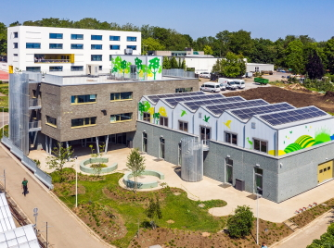
Infosessie: 3e graad
DOMEIN: LAND- EN TUINBOUW
DUBBELE FINALITEIT

Slide 2
Cosmas Goossens
Leerkracht: Tuinaanleg – Onderhoud
Teeltleider: Ontwerpen & Plannen
Stagebegeleider

Slide 3
Het doel van deze infosessie is …

Slide 4
Doel van deze infosessie
Verwachtingen verduidelijken
Informatie geven over de studierichting en wat je na hierna kan doen …

Slide 5
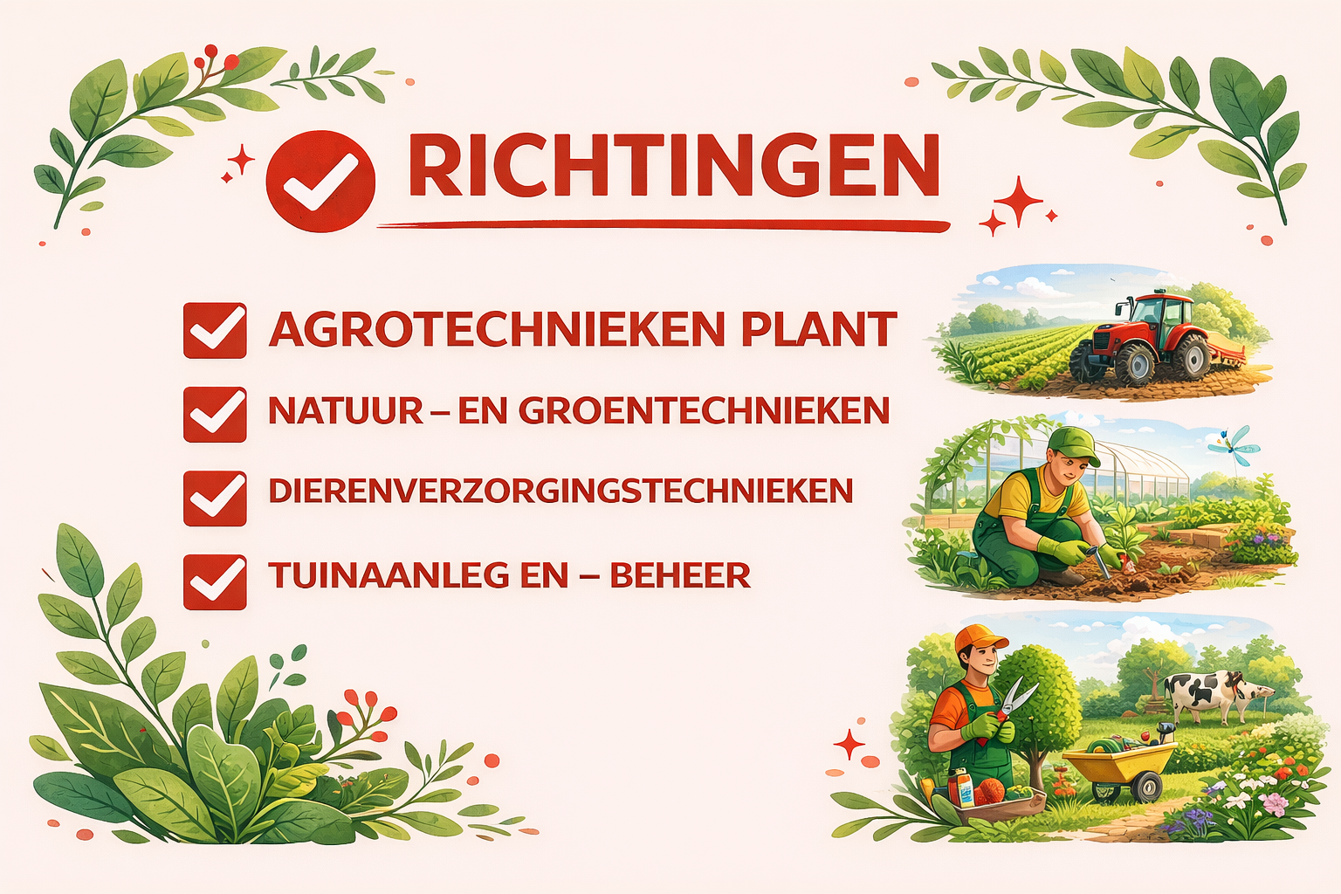
KEUZE RICHTINGEN

Slide 6
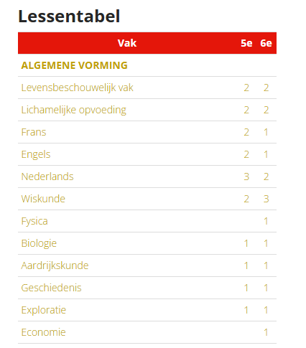
Lessentabel: ALGEMENE VORMING

Slide 7
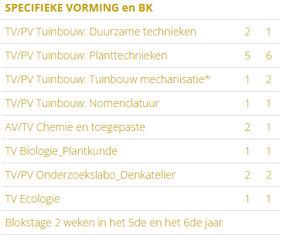
Lessentabel: SPECIFIEKE VORMING
AGROTECHNIEKEN PLANT
Interesse in groei en kweek van planten
Telen en verzorgen van planten
Tuinbouwmechanisatie, tractor en machines
Sterke theoretische onderbouwing ronde fysiologische processen van de plant
Aanleren van agro-ecologische principes, gewasbescherming
Productieprocessen

Slide 8
Wat houdt de richting in?
Duurzame technieken | Planttechnieken
Ziekten & plagen versus gewasbescherming Basisopleiding fytolicentie P2 Agro-ecologische principes Duurzaamheid & rendabiliteit Opstellen teeltplanning | Teelt van diverse gewassen Groei- en kweekprocessen Verzorging van planten Productiegericht werken Werken in verschillende weersomstandigheden Fysiologie van planten

Slide 9
Wat houdt de richting in?
Tuinbouwmechanisatie | Nomenclatuur
Veilig en efficiënt omgaan met tuinbouwmachines. Kleine onderhouds- en afstelwerkzaamheden uitvoeren aan machines. Technische gegevens van machines aflezen en interpreteren. Geautomatiseerde systemen toepassen bij glastuinbouw en openluchtteelt. Robotica inzetten voor oogst of gewasverzorging. Duurzaam gebruik van machines en energie in de plantenteelt. | Planten correct herkennen en benoemen met Nederlandse en Latijnse namen. Belangrijke morfologische kenmerken van planten leren herkennen. Basis leggen voor juiste teelt, verzorging en oogst van planten.

Slide 10
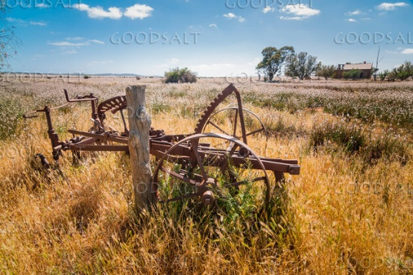
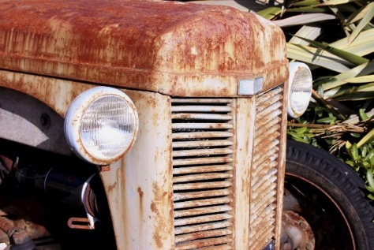
Wat houdt de richting in?
Toegepaste Chemie | Biologie Plantkunde
Meststoffen & gewasbeschermingsmiddelen Chemische processen in bodem en plant | Plantkunde & bodemkunde Fysiologische processen Wetenschappelijke onderbouwing
Bijv. Redoxreacties in de landbouw : Roestvorming bij machines
Landbouwmachines staan vaak buiten, komen in contact met vochtige grond, mest en zuurstof. Veel metalen onderdelen roesten.
Waarom worden machines geverfd of verzinkt?
Waarom roest een machine sneller na contact met mest?
Waarom is ventilatie in serres belangrijk?
Wat zou er gebeuren in zout water?
Waarom roest aluminium minder snel dan ijzer?

Slide 11
Wat houdt de richting in?
Onderzoekslabo | Ecologie
Plantenoptimalisatie: betere groei, opbrengst en kwaliteit. Duurzame teeltsystemen: waterbesparing, energie-efficiëntie, biologische teelt. Innovatieve bestrijdingsstrategieën zonder chemie. Klimaat en microklimaat in kas en openluchtteelt. Data-analyse en precisielandbouw: sensoren en plantmonitoring. …. | Invloed van teeltpraktijken op bodem, water en ecosystemen Belang van nuttige organismen en effecten van monoculturen. Gezonde bodemstructuur, nutriëntenkringlopen en waterhuishouding. Precisielandbouw, biologische meststoffen en milieuvriendelijke technieken. Verantwoorde keuzes: Balans tussen opbrengst en ecologische impact van teelten. ….

Slide 12
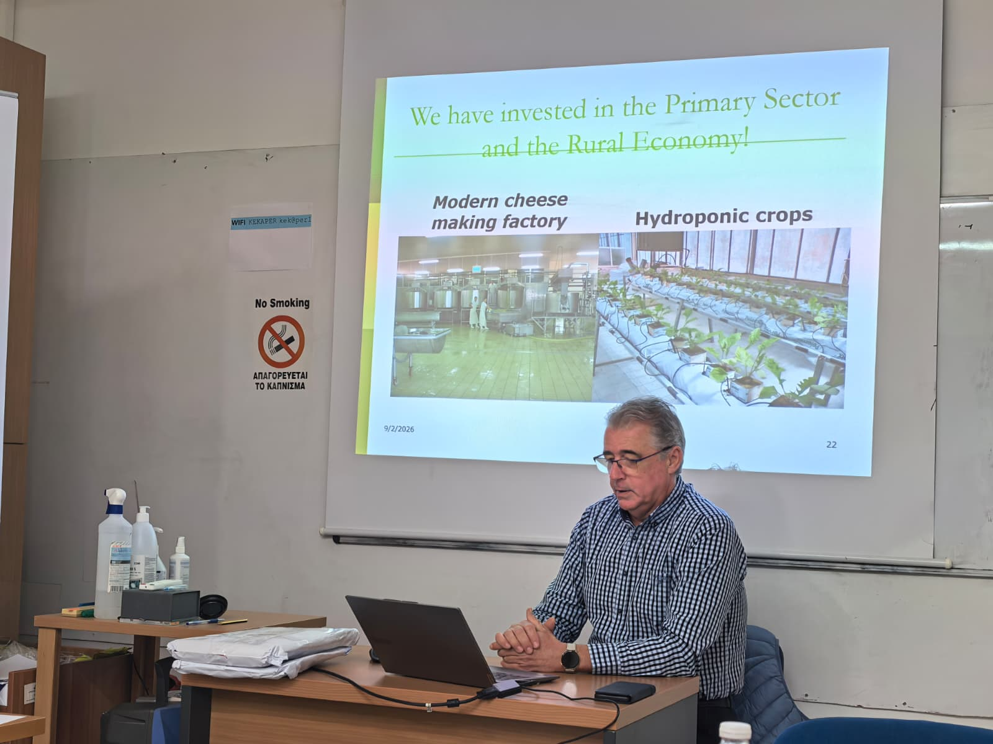
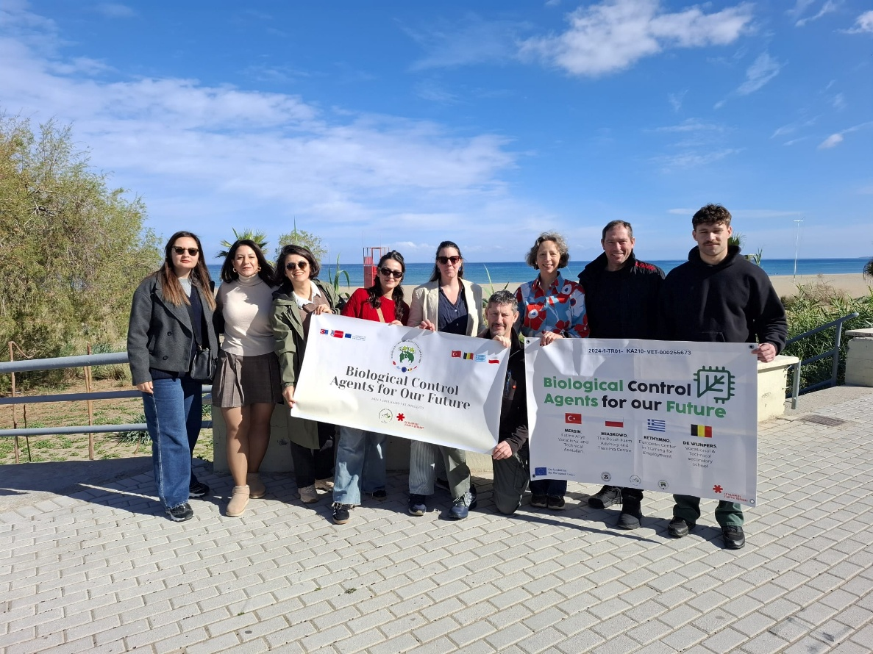
Erasmus: Biological Control

Slide 13
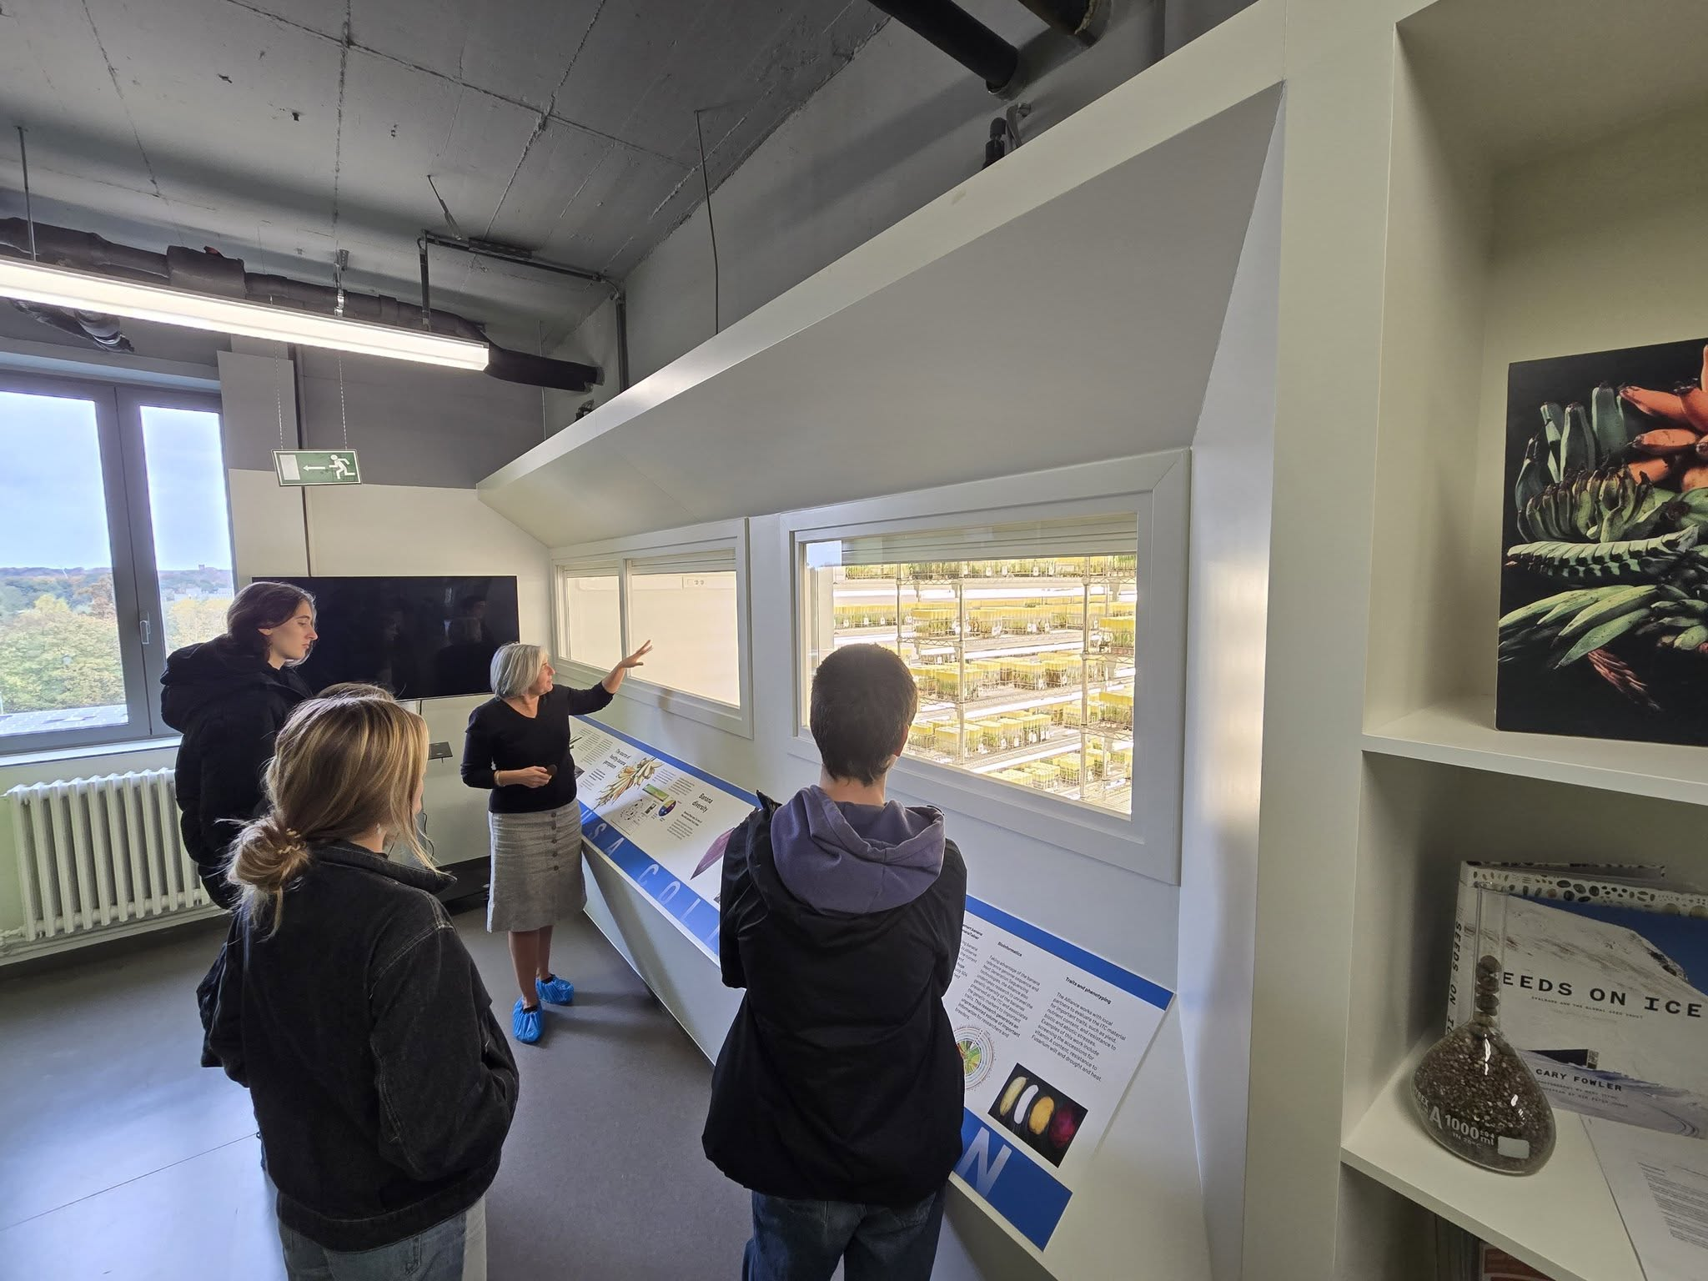
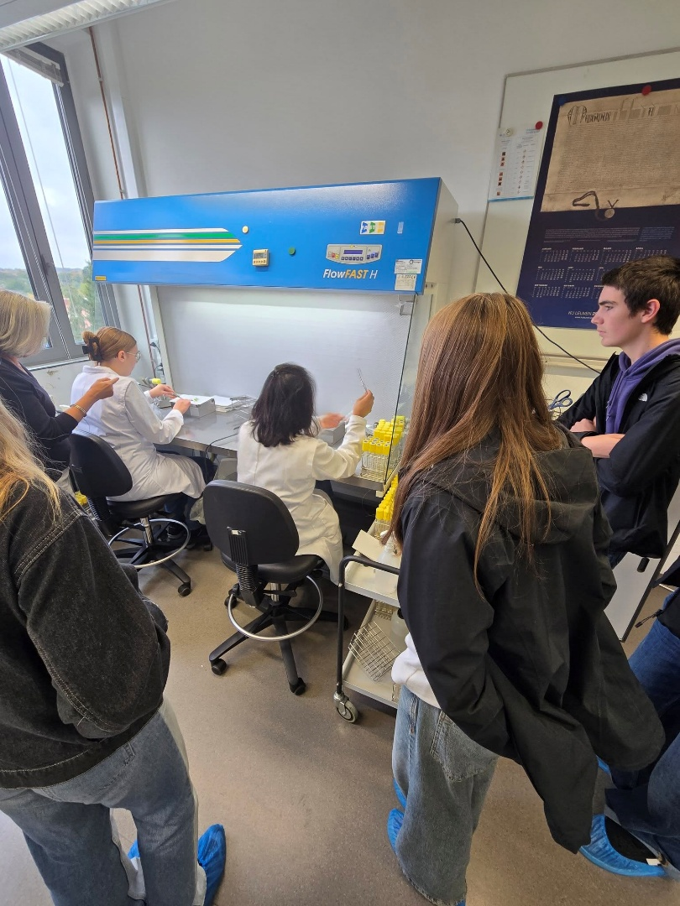
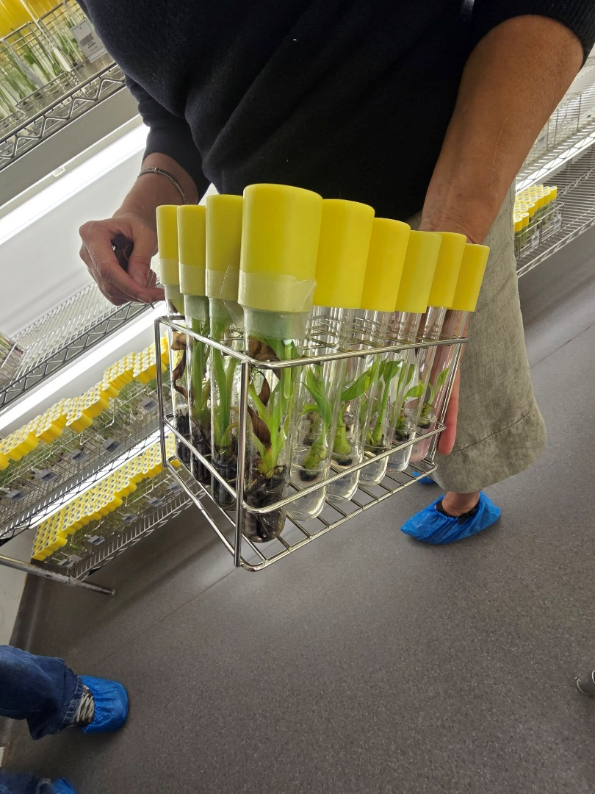
Bedrijfsbezoek: ILVO
Notes:
Tijdens de projectweek op woensdag brachten de leerlingen van 5 Agrotechnieken Plant een bezoek aan de indrukwekkende bananencollectie van de KU Leuven. Ze kregen een rondleiding door het volledige proces van het bewaren van levend DNA-materiaal van bananen. Van de eerste opslag tot de verdeling naar andere landen.
De collectie bewaart bananenrassen op verschillende manieren: in volle grond, in proefbuisjes, via lyofilisatie (het drogen van bladeren) en met cryobewaring, waarbij de samples razendsnel worden ingevroren tot -190 °C om het genetisch materiaal langdurig te bewaren.
De belangrijkste doelstelling van deze bananencollectie is het beschermen van bananenrassen voor toekomstige generaties. Door deze genetische diversiteit te bewaren, kunnen in de toekomst ziektebestendige planten ontwikkeld worden en nieuwe variëteiten ontstaan die beter aangepast zijn aan veranderende omstandigheden.
Tijdens het bezoek leerden de leerlingen ook waarom deze vorm van genetische bewaring zo belangrijk is. Veel commerciële bananenrassen, zoals de bekende Cavendish-banaan, zijn genetisch zeer gelijk en daardoor kwetsbaar voor ziekten en schimmels. Wanneer een ziekte toeslaat, kan een volledige teelt bedreigd worden omdat alle planten genetisch identiek zijn. Door een brede collectie aan wilde en oude bananenrassen te bewaren, beschikt de KU Leuven over een waardevolle bron van genetisch materiaal waarmee onderzoekers later nieuwe, weerbaardere rassen kunnen ontwikkelen.
Het bezoek toonde aan hoe wetenschap en biodiversiteitsbehoud samen zorgen voor een duurzamere wereld. Door collecties als deze te onderhouden, wordt niet enkel het verleden bewaard, maar ook de toekomst van onze landbouw en bananenteelt veiliggesteld.

Slide 14
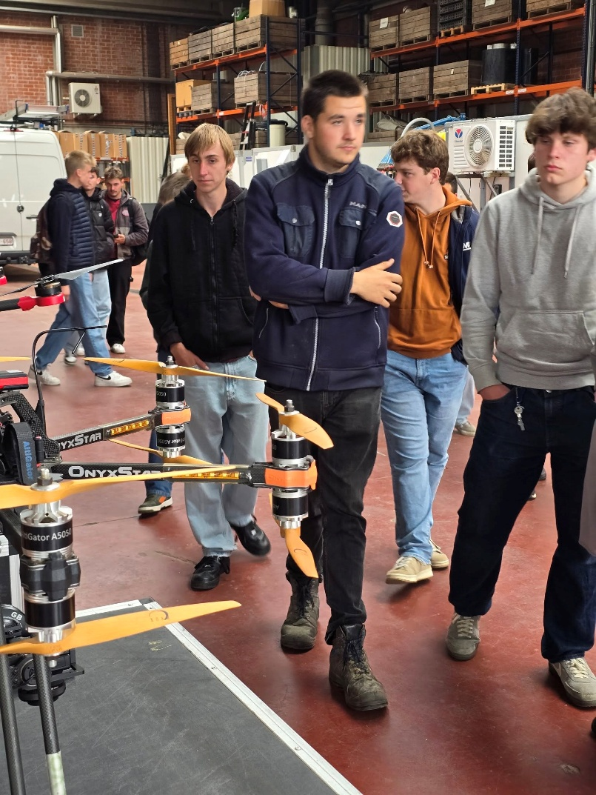
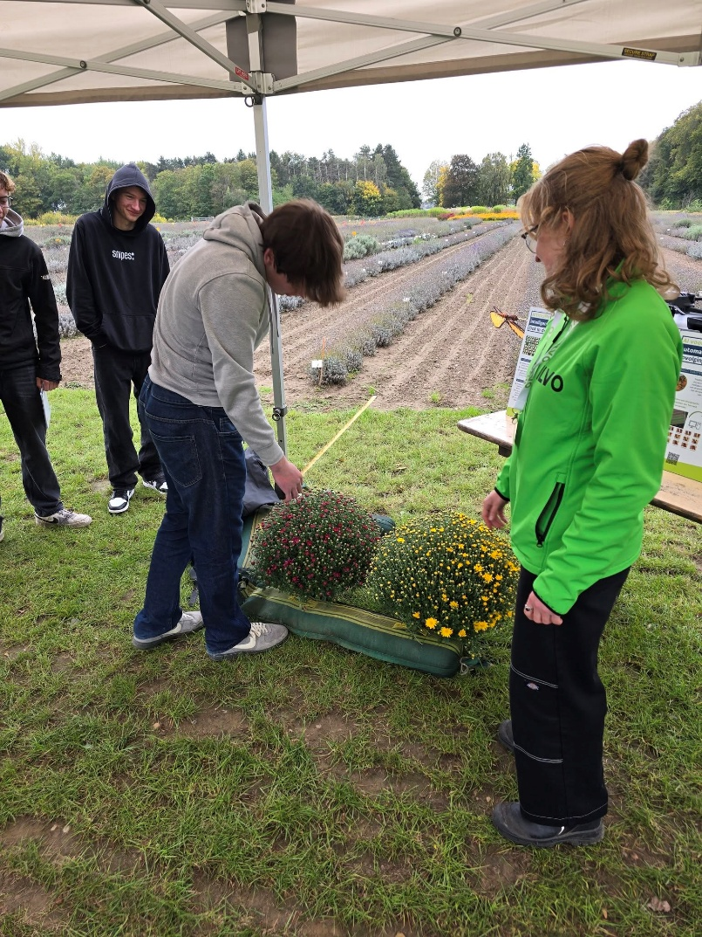
BEZOEK: ILVO INNOVATIE
Notes:
Innovatie als bakermat van onze opleidingen
De leerlingen van 7 Duaal Plant, 7 Duaal Mecanicien tuin-, park- en bosmachines en 6 Agrotechnieken Plant namen op maandag 6 oktober, onder begeleiding van meneer Lemmens, deel aan de Scholendag van ILVO.
Tijdens deze inspirerende dag stond innovatie in de landbouw centraal, een thema dat ook binnen onze opleidingen een belangrijke plaats inneemt. De leerlingen ontdekten nieuwe eetbare en niet-eetbare gewassen en zagen hoe drones de klassieke veredeling een handje helpen.
Ze maakten kennis met HYDRAS, de enige installatie in Europa waar droogteresistentie bij planten zo uitgebreid kan worden bestudeerd. Daarnaast leerden ze over het belang van een gezonde bodem en de bijdrage die landbouwers (én burgers) hier zelf aan kunnen leveren. Ook werd getoond welke inspanningen worden geleverd om quarantaine-organismen, die onze teelten kunnen bedreigen, buiten onze grenzen te houden.
Verder kwamen volgende innovatieve thema’s aan bod:
- Remote sensing: detectie van onkruiden en plagen
- Spectrometrie: voorspellen van bodemparameters
- Robotica en alternatieve onkruidbestrijding
Tot slot ontdekten de leerlingen op een interactieve manier de zeer diverse types landbouwers die de toekomst zal kennen.

Slide 15
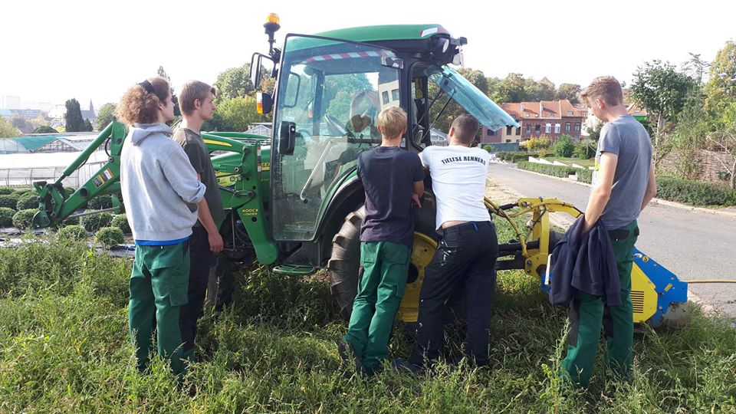
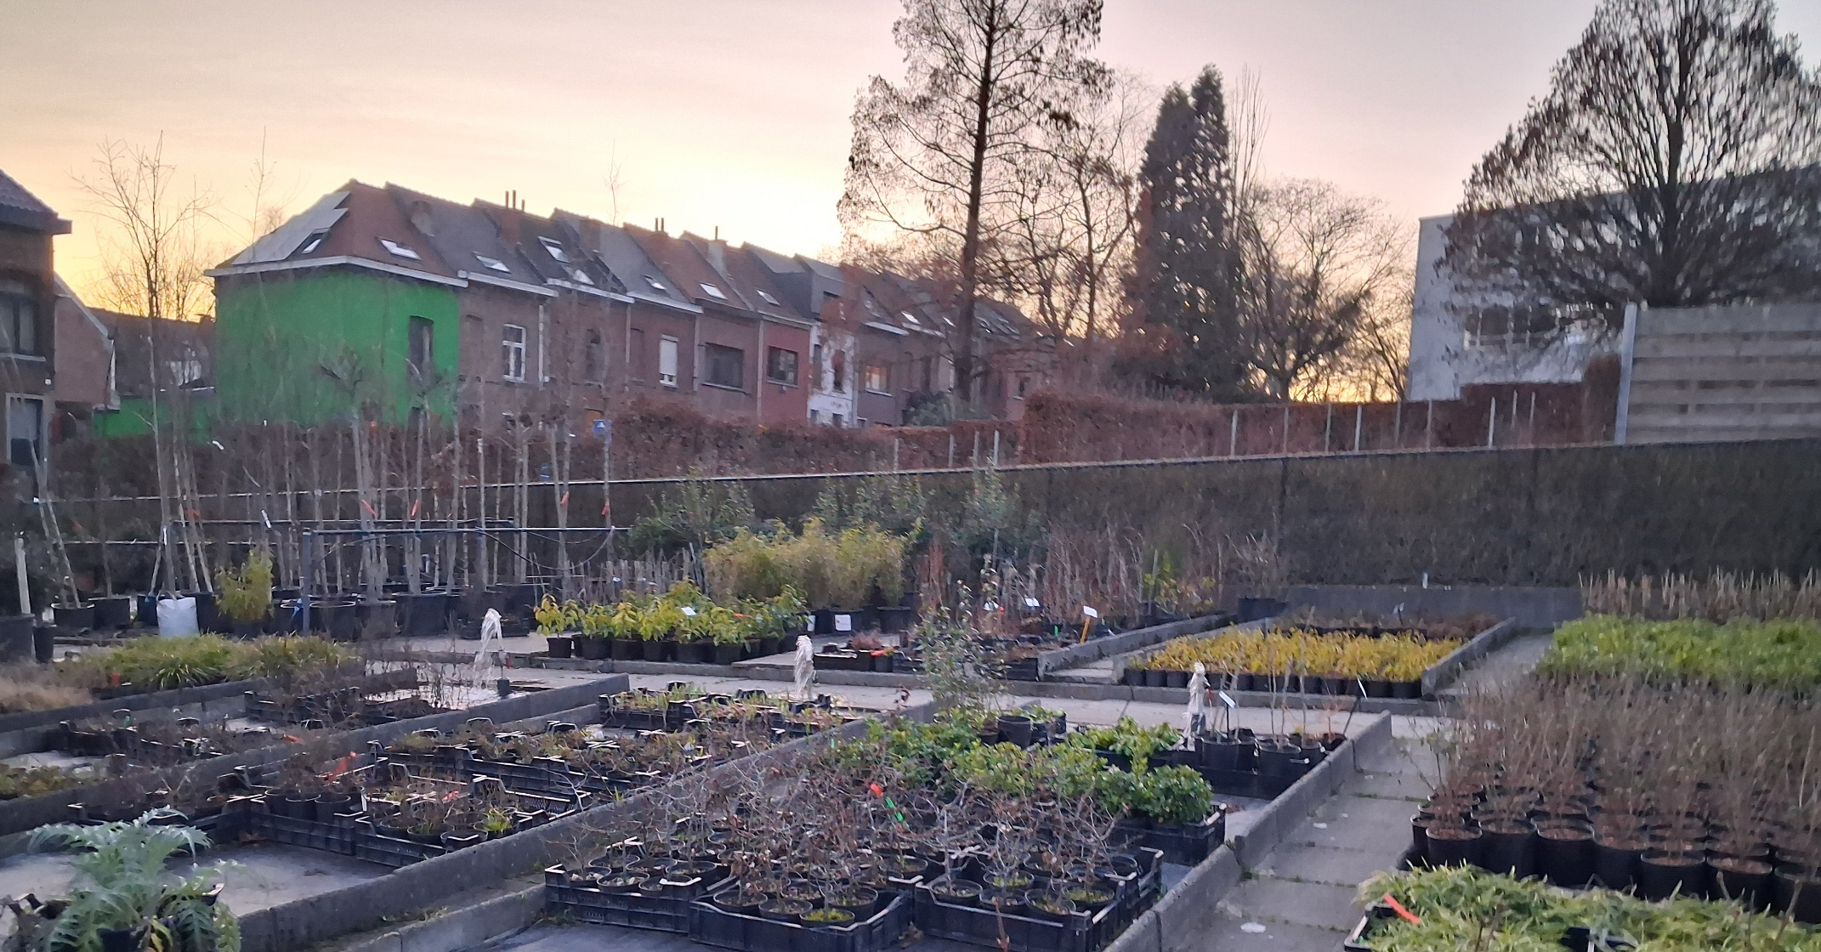
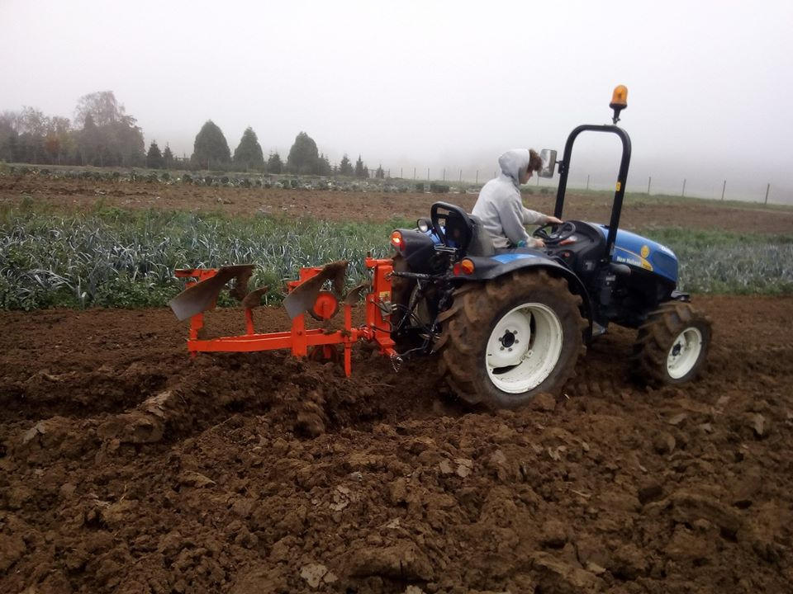
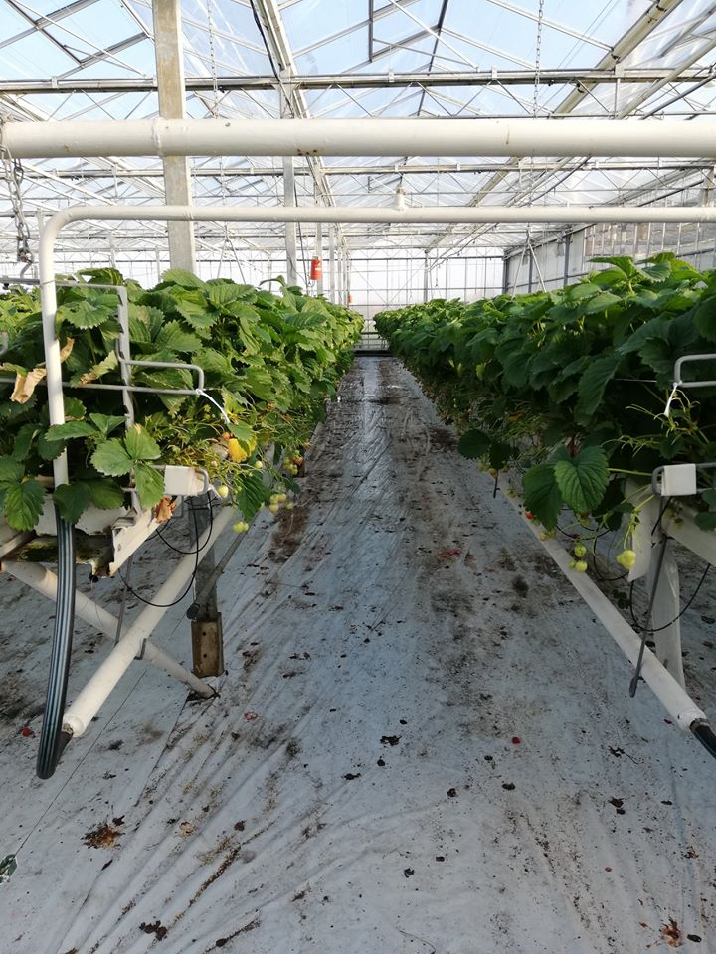
TEELTEN & MECHANISATIE

Slide 16
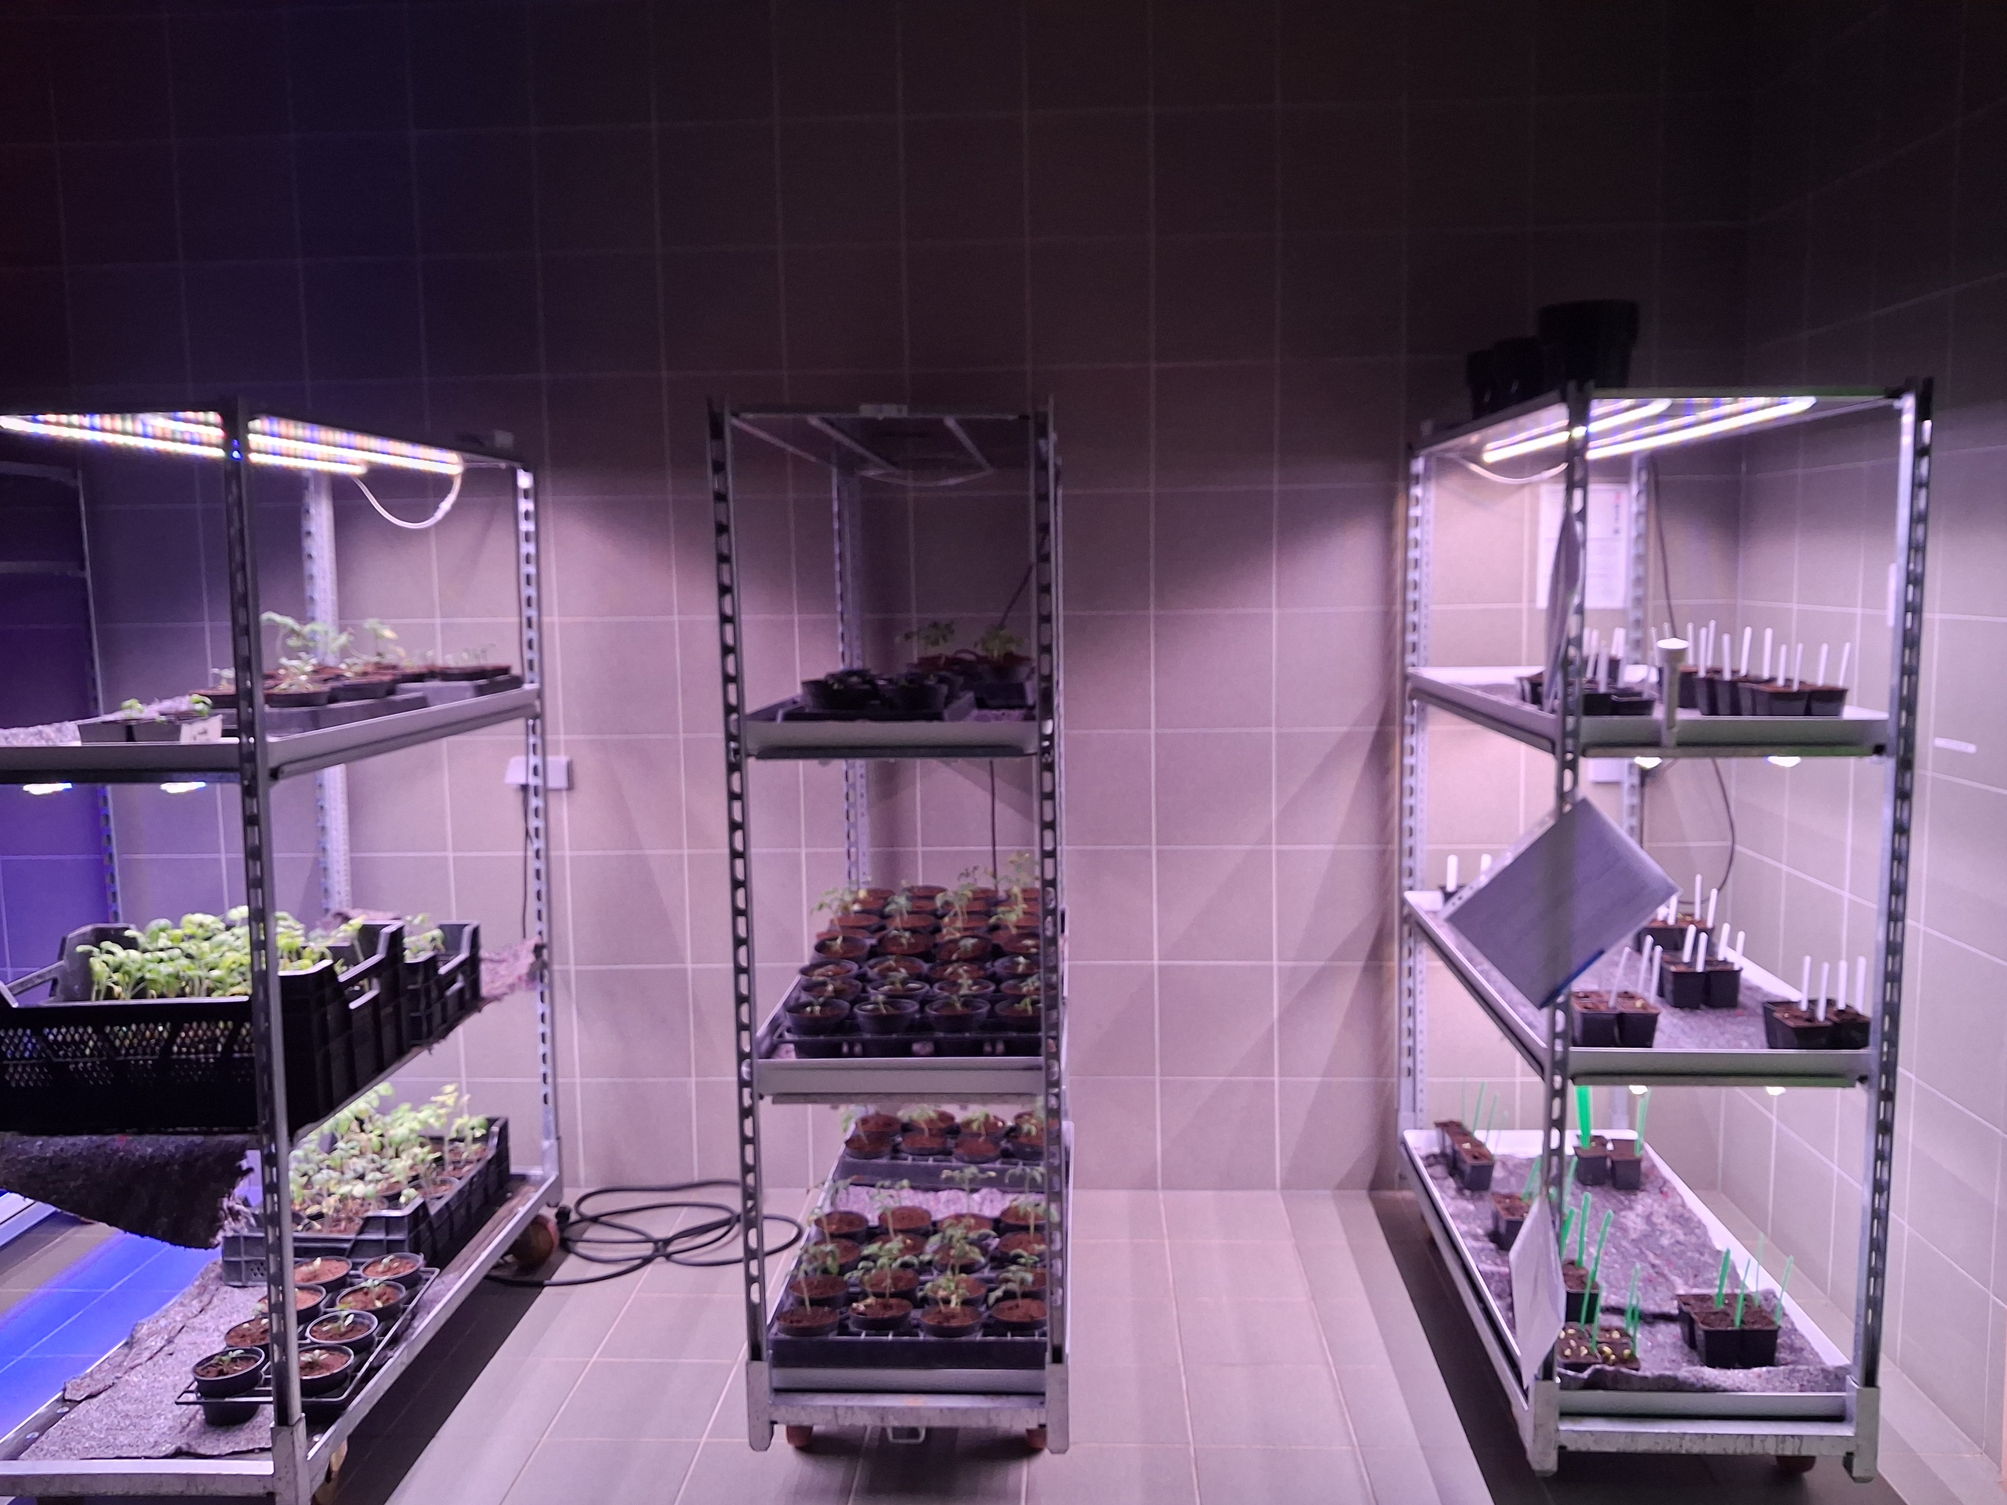
URBAN – FARMING

Slide 17
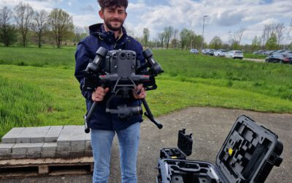
Workshop PXL: Drone – Toepassingen: precisiewijnpbouw
Bijvoorbeeld: Dronebeelden geven wijnbouwers nieuwe, gedetailleerde informatie over wijngaarden. Hierdoor kunnen ze gerichte beheersmaatregelen nemen, stress bij de planten vroeg opsporen en sneller en efficiënter ingrijpen, in plaats van uniforme acties uit te voeren.

Slide 18
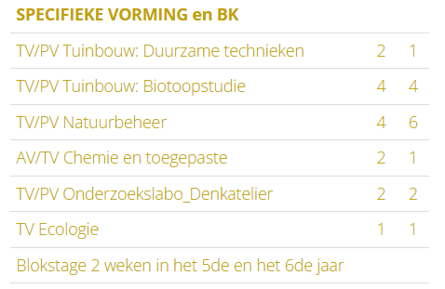
Lessentabel: SPECIFIEKE VORMING
NATUUR- EN GROENTECHNIEKEN
Interesse in fauna en flora
Biodiversiteit, ecologische sleutelrollen van planten en dieren
Diepgaande theoretische kennis rond
soorten, inheemse biotopen,..
Praktische kennis rond uiteenlopende beheersmaatregelen
Determinatie van planten, dagvlinder
en vogels
Duurzaamheid staat centraal
https://www.kwalificatiesencurriculum.be/ natuur-en-groentechnieken-3de-graad- so

Slide 19
Wat houdt de richting in?
Duurzame technieken | Biotoopstudie
Bestrijding en beheer van invasieve exoten Duurzame gewasbescherming (Behalen fytolicentie P2) Milieuvriendelijke technieken in groen- en natuurbeheer Wetgeving rond natuur, pesticiden en open ruimte Praktische toepassingen van ecologisch verantwoord werken. | Analyse van bossen, graslanden, vijvers, bermen, heide, … Herkennen en determineren van planten, vogels, insecten, paddenstoelen Inzicht in inheemse ecosystemen en hun natuurwaarden Veldwerk, waarnemingen en rapportering Leerlingen leren verbanden leggen tussen soorten en hun leefomgeving.

Slide 20
Wat houdt de richting in?
Natuurbeheer | Chemie
Beheer van bos, houtkanten, graslanden, waterpartijen Opstellen en uitvoeren van beheermaatregelen Werken met beheersmachines en gereedschappen Behoud en ontwikkeling van biodiversiteit Wetgeving en praktische organisatie van natuurbeheer De nadruk ligt op het uitvoeren van echte beheerstechnieken in het veld. | Samenstelling en eigenschappen van bodem en water pH, nutriënten, kringlopen Invloed van stoffen op planten en milieu Basisprincipes rond meststoffen en gewasbescherming Dit vak versterkt de wetenschappelijke basis voor duurzame keuzes in natuur- en groenbeheer.

Slide 21
Wat houdt de richting in?
Onderzoekslabo | Ecologie
Bodem- en wateranalyses uitvoeren Metingen van omgevingsfactoren (licht, vocht, temperatuur) Microscopisch onderzoek Resultaten verwerken en interpreteren Rapporteren van onderzoeksbevindingen Leerlingen ontwikkelen onderzoeksvaardigheden die belangrijk zijn voor verdere studies. | Ecosystemen en hun werking Relaties tussen planten, dieren en hun omgeving Voedselketens en ecologische kringlopen Impact van menselijke activiteiten op natuur Balans tussen landbouw, natuur en biodiversiteit Leerlingen leren hoe natuurlijke systemen functioneren en hoe ze duurzaam beheerd kunnen worden.

Slide 22
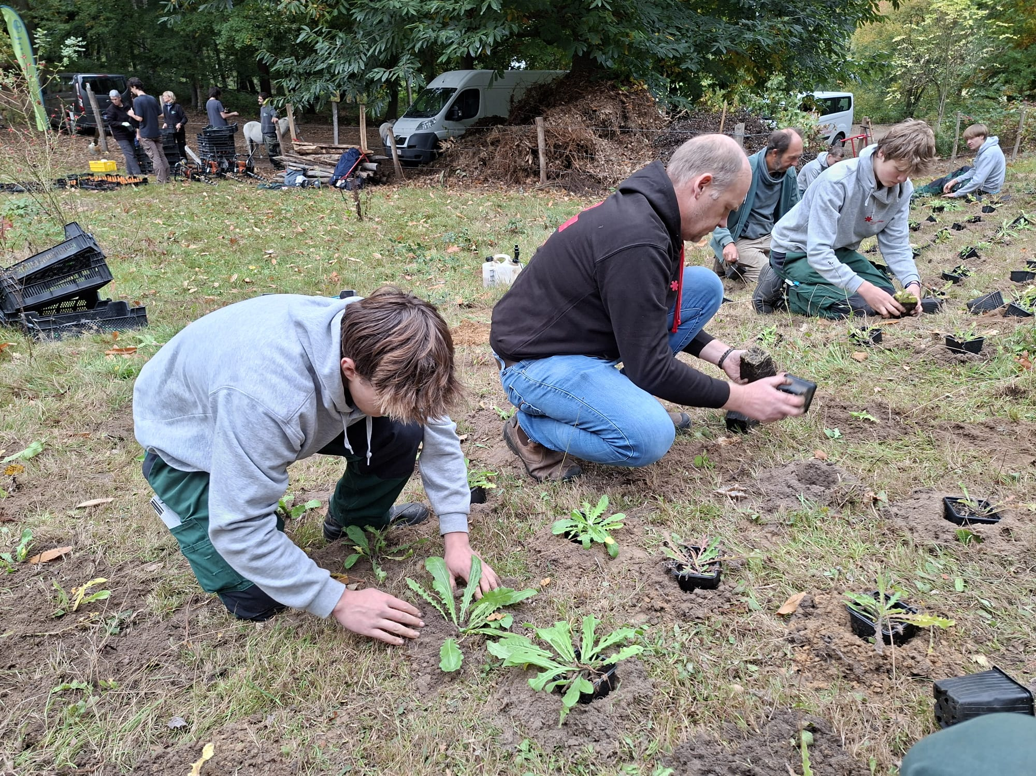
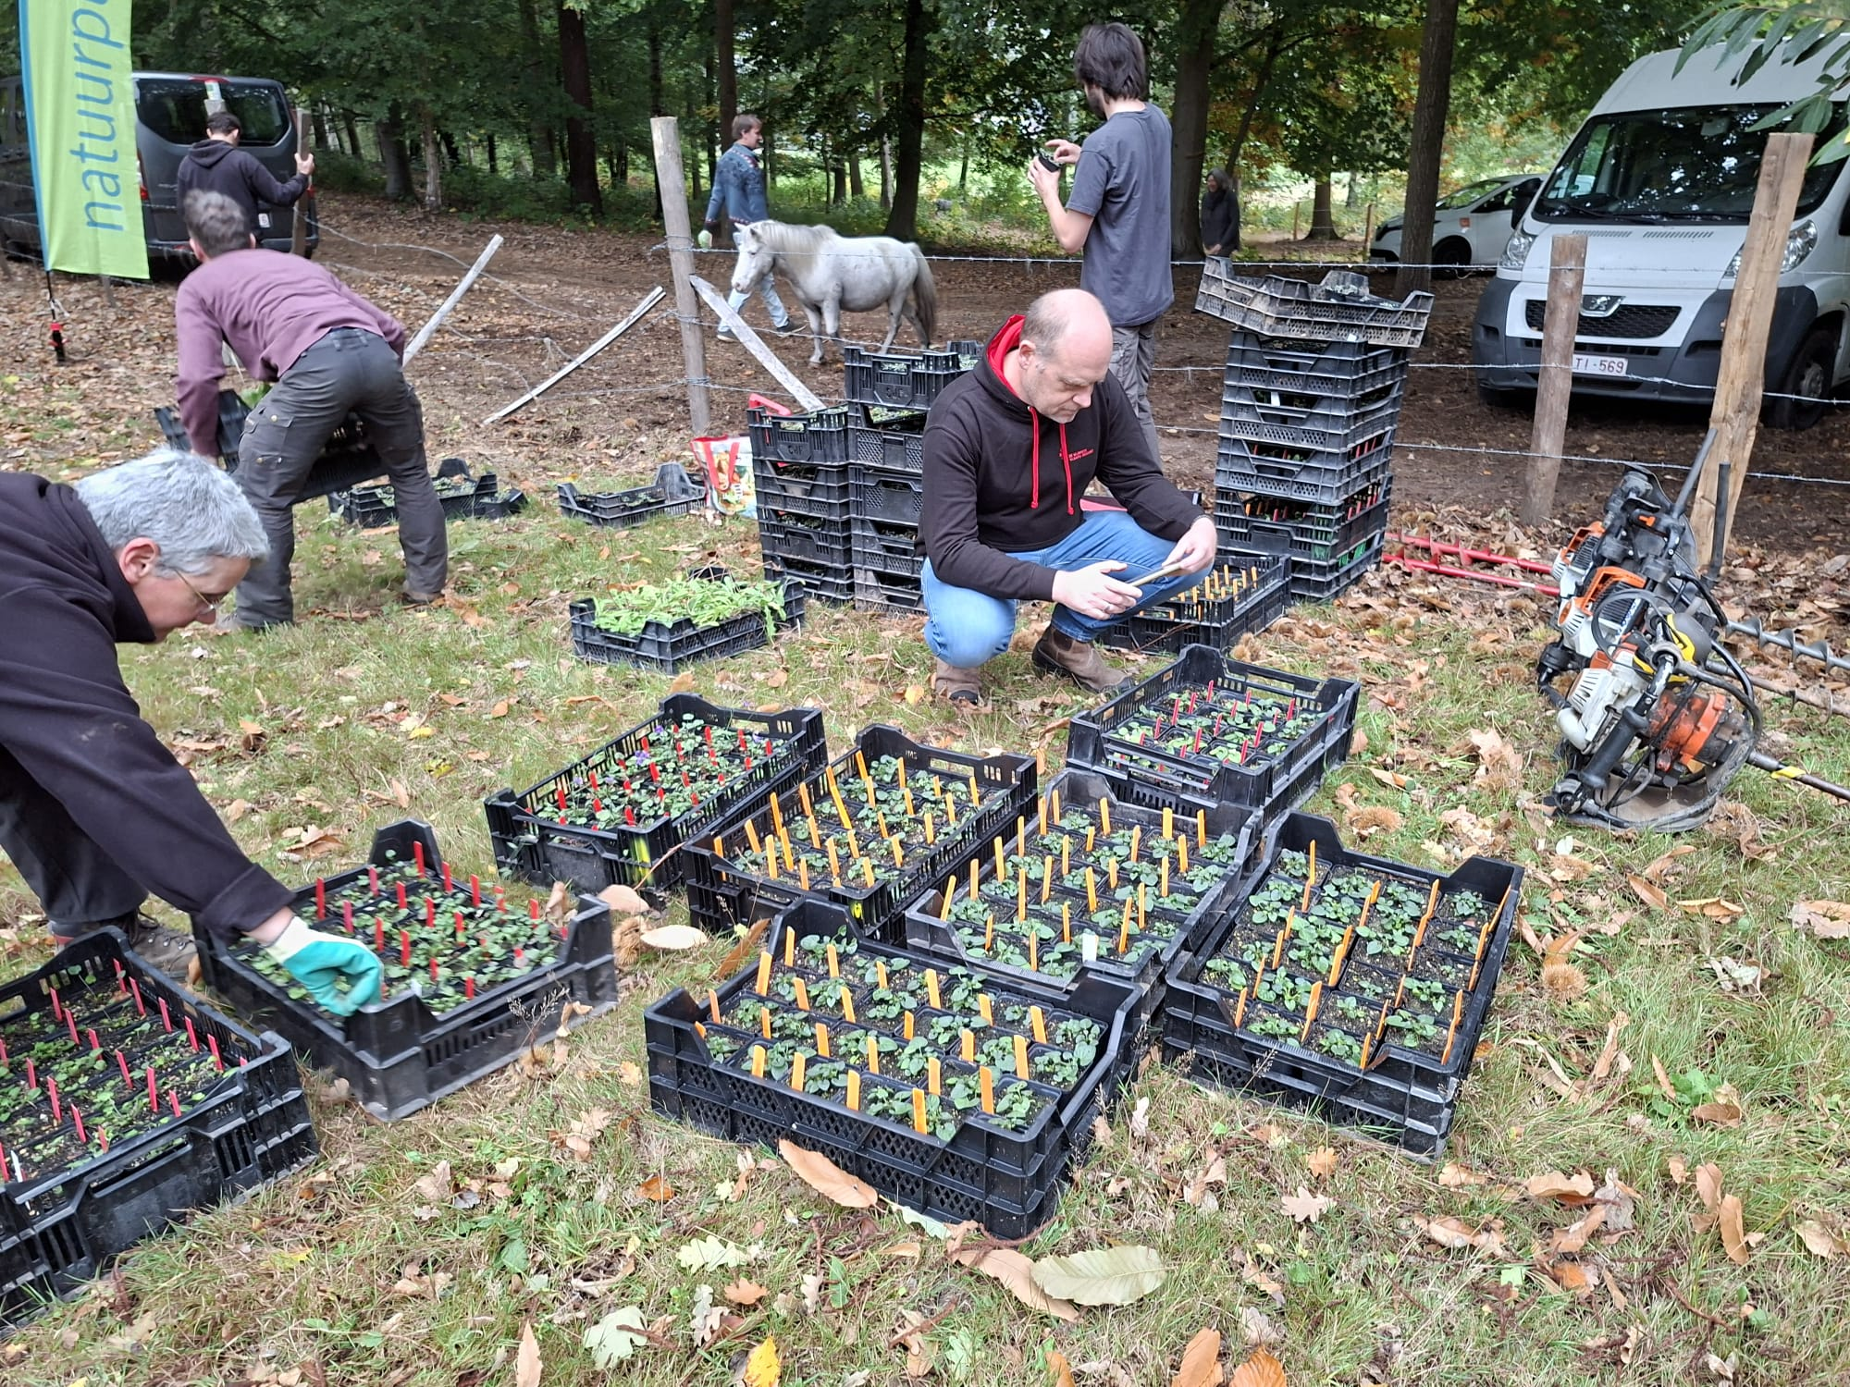
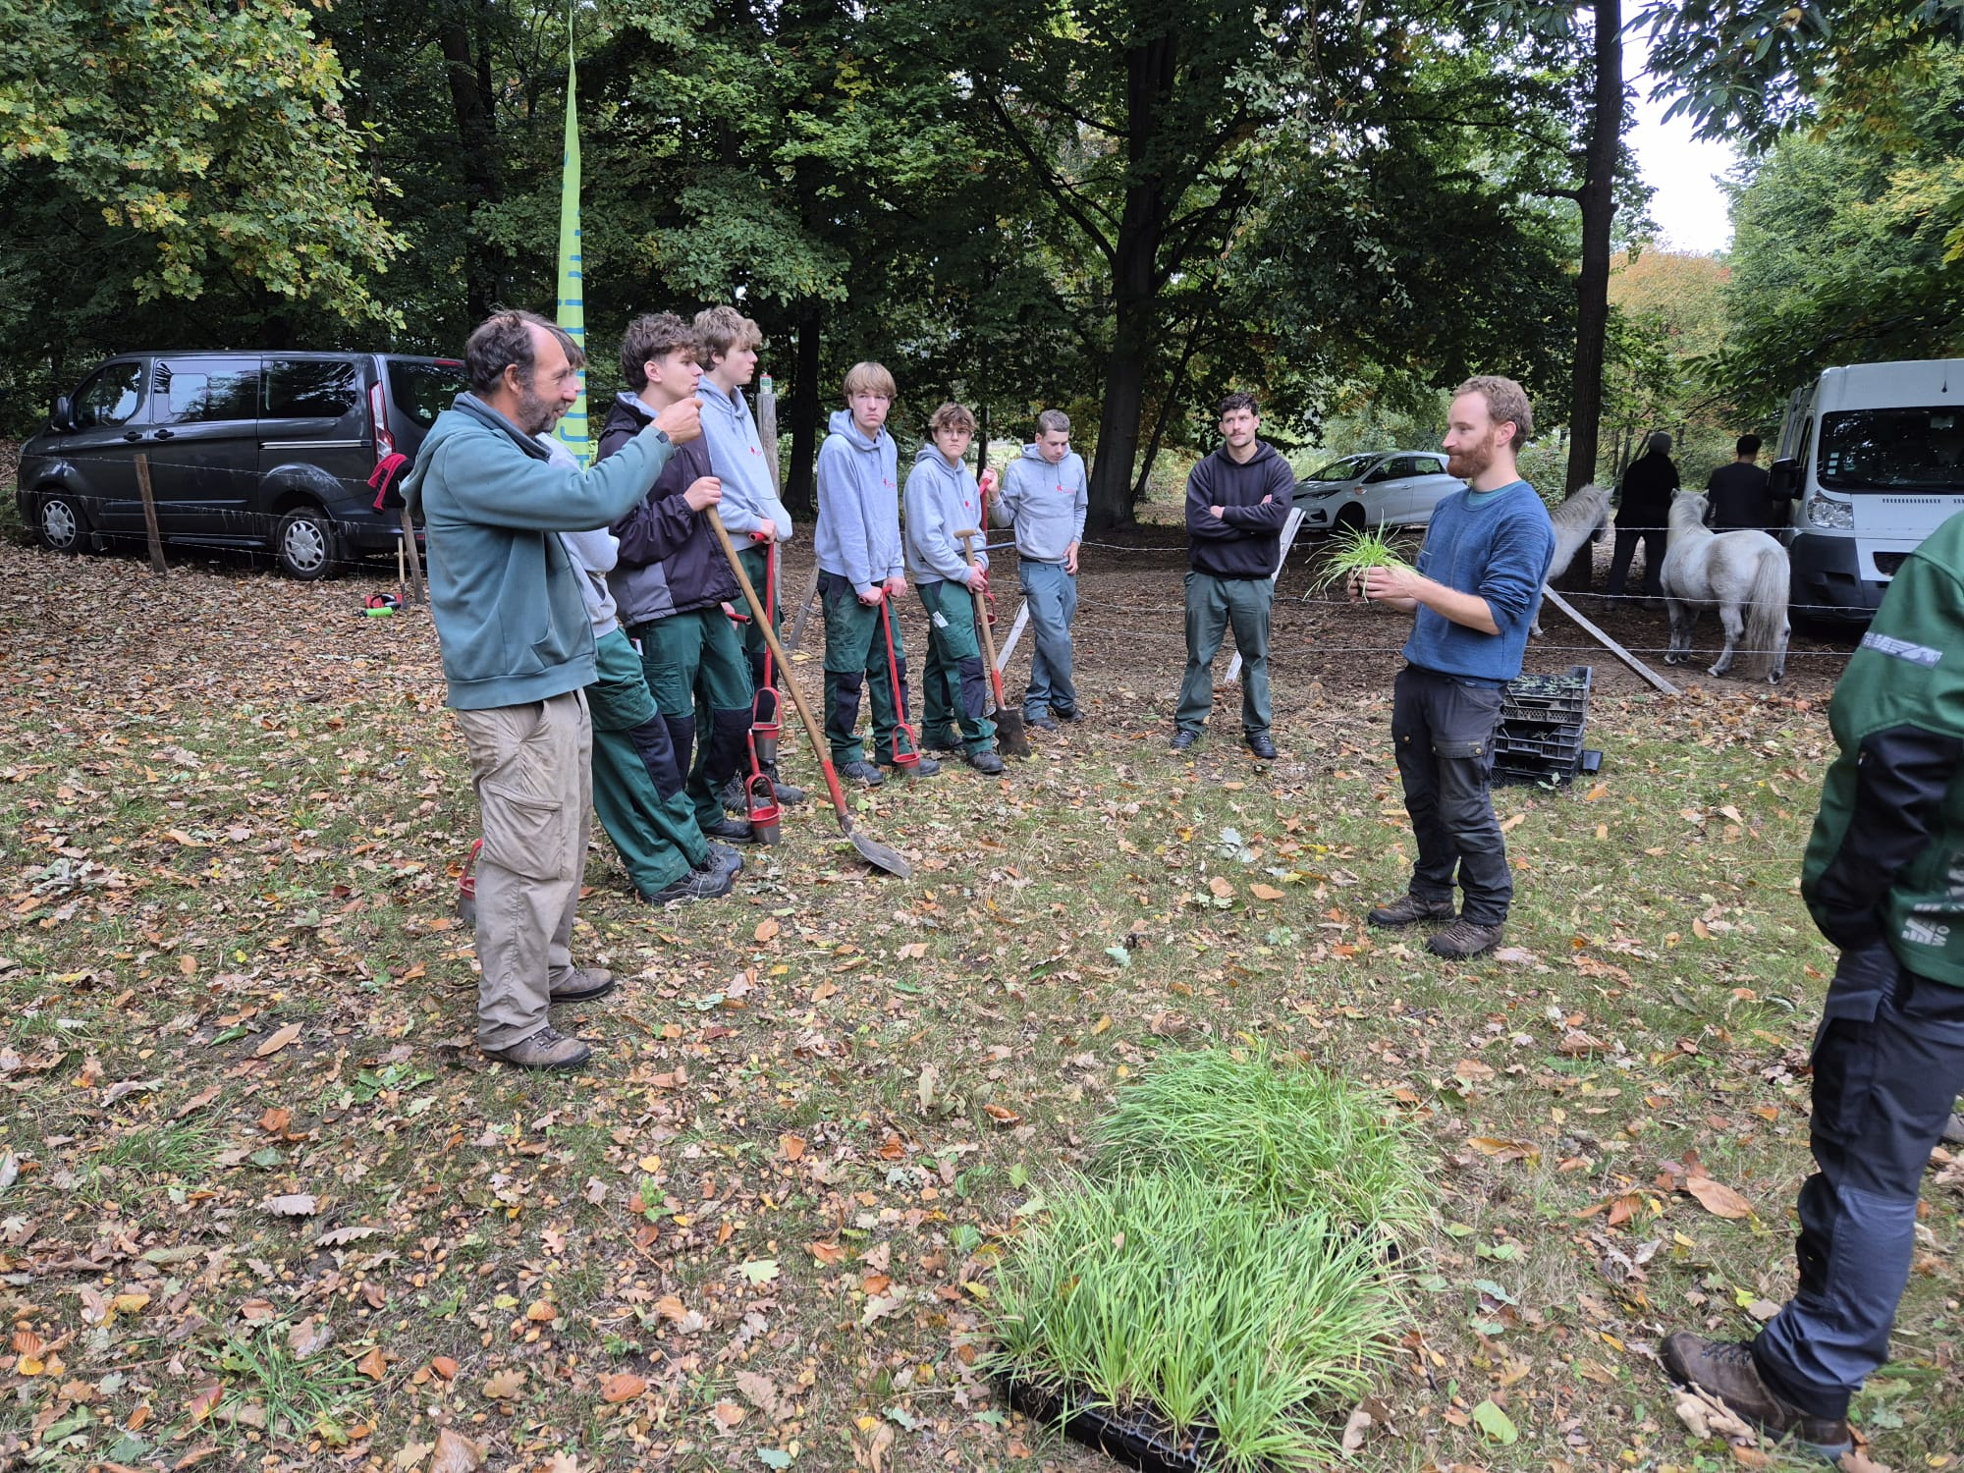
UITPLANTACTIE WIJNGAARDBERG
Notes:
Op dinsdag 7 oktober namen de laatstejaars van de richting Natuur- en Groentechnieken van De Wijnpers deel aan een bijzondere uitplantactie op de Wijngaardberg in Rotselaar. Duizenden zorgvuldig opgekweekte planten, soorten die in Vlaanderen sterk bedreigd of bijna verdwenen zijn, werden opnieuw uitgeplant in het natuurgebied.
De planten, waaronder typische soorten van de Wingevallei zoals betonie, zaagblad, blauwe knoop en kleine schorseneer, werden de voorbije maanden opgekweekt door vrijwilligers, Plantentuin Meise en de leerlingen van de eerste graad van De Wijnpers. De leerlingen kweekten 2.200 planten van de soort ruige leeuwentand (Leontodon hispidus), onder het toeziend oog van Vincent Verhaert, die het project namens de school inschreef en als contactpersoon fungeerde.
Voor de leerlingen was dit een unieke kans om praktijkervaring op te doen en actief bij te dragen aan het behoud van de Vlaamse biodiversiteit.
Deze dag illustreert perfect de kern van de richting Natuur- en Groentechnieken: leren door te doen, ecologisch bewustzijn ontwikkelen en een actieve rol spelen in natuurbehoud.
De actie maakt deel uit van het Europese natuurherstelproject LIFE HARWIN (2023–2028). In dit project worden miljoenen zaden en duizenden planten ingebracht om de biodiversiteit in de Wingevallei nieuw leven in te blazen.
Lees en bekijk meer via ROB-tv: https://www.robtv.be/.../natuurpunt-plant-bedreigde...
#LIFEHARWIN #Natuurherstel #EuropeesProject #Wingevallei

Slide 23
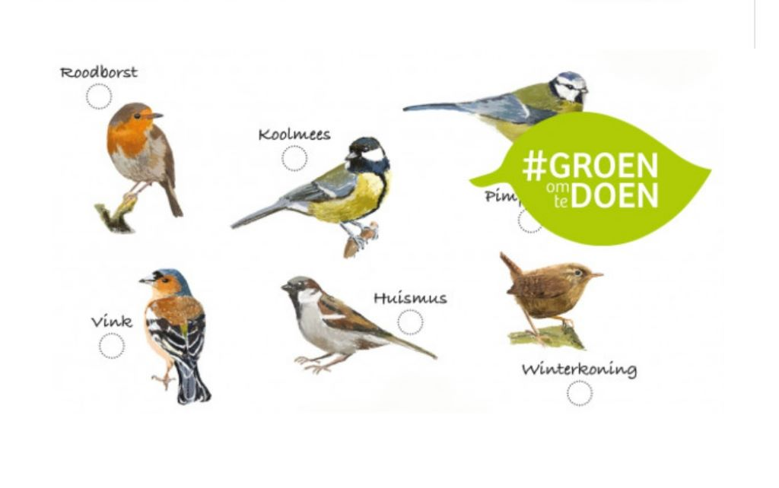
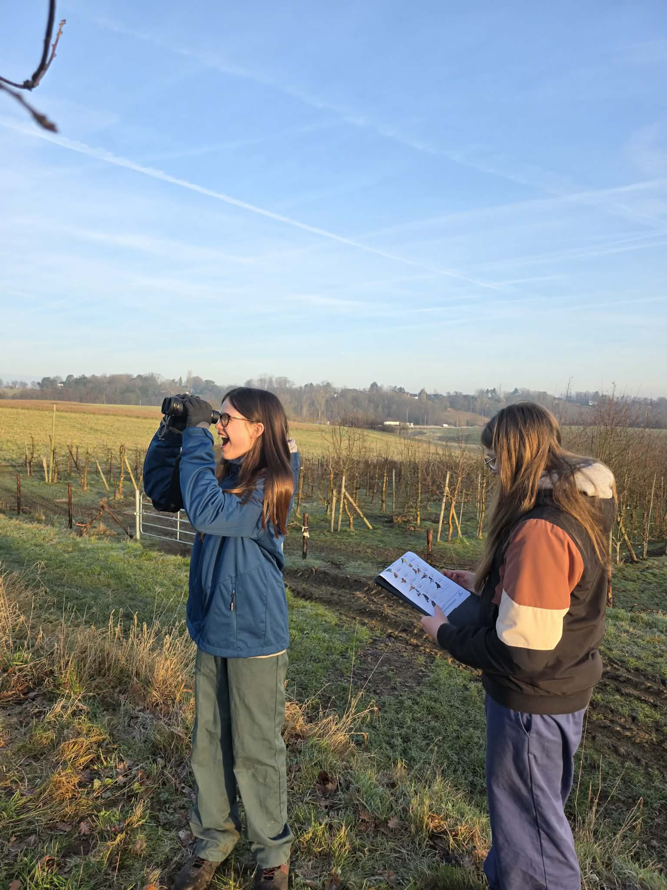
VOGELTELLING

Slide 24
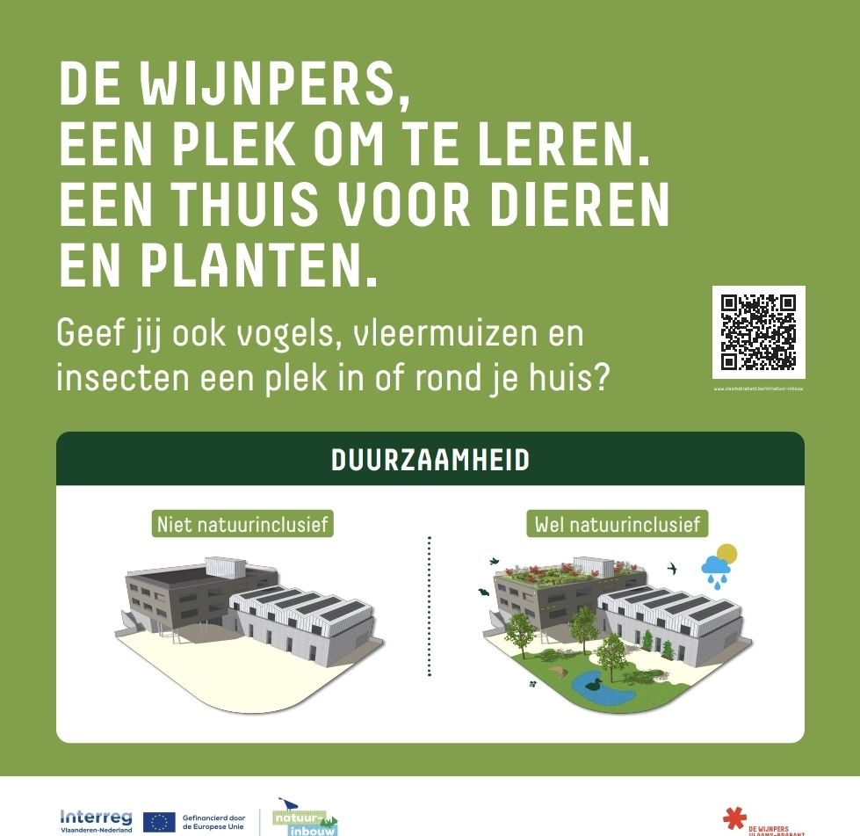
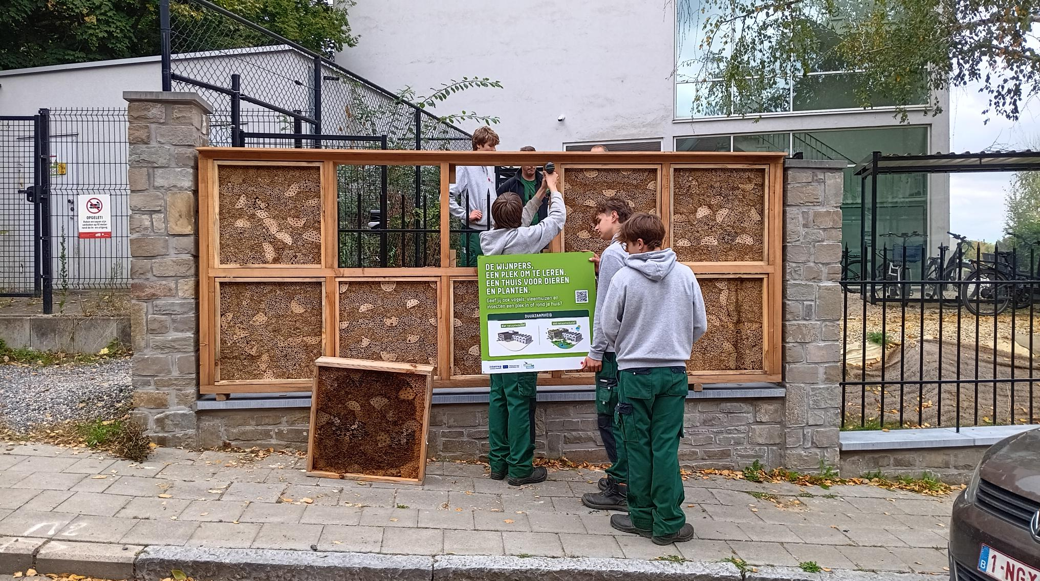
BIODIVERS SCHOOLDOMEIN
Notes:
Een plek waar mens, dier en plant zich thuis voelen.
Geef jij ook vogels, vleermuizen en insecten een plek bij jou in de buurt?
Leerlingen bouwen mee aan een biodivers schooldomein.
In het kader van een samenwerkingsproject tussen De Wijnpers en de Provincie Vlaams-Brabant hebben zes leerlingen van de studierichting Natuur- en Groentechnieken, onder begeleiding van leerkrachten Matthias Riga en David Van Humbeeck, tijdens de praktijklessen een insectenwand geplaatst aan de omheining in de Wijnpersstraat.
Deze insectenwand vervangt één vak in het bestaande hekwerk. Het is een educatief element dat niet alleen bijdraagt aan de biodiversiteit op onze campus, maar ook aan de bewustmaking rond natuurinbouw.
Met dit project brengen onze leerlingen theorie in de praktijk en dragen ze bij aan een duurzame, educatieve en groene leeromgeving waar ook dieren en insecten zich thuis voelen.
Dit project maakt deel uit van een ruimer engagement van De Wijnpers voor natuurinclusief bouwen. Met steun van Interreg Vlaanderen-Nederland (interregvlaned) zetten we in op groener bouwen en leren, met structurele aandacht voor mens en natuur.
Provinciaal Onderwijs Vlaanderen
Vlaams-Brabant
Interreg Vlaanderen-Nederland

Slide 25
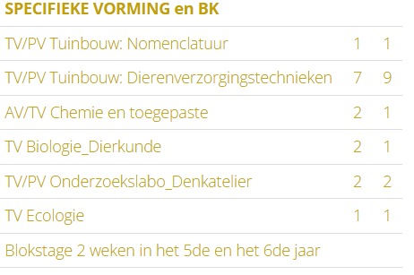
Lessentabel: SPECIFIEKE VORMING
DIERENVERZORGINGSTECHNIEKEN
Interesse in de dagelijkse verzorging van dieren
Theoretische en praktische lessen over de basisverzorging van gezelschapsdieren; hygiëne, huisvesting, kweken,...
Regelgeving op het houden
van dieren, kweekprogramma’s
Focus op chemie en Biologie

Slide 26
Wat houdt de richting in?
Nomenclatuur | Dierenverzorgingstechnieken
Herkennen en benoemen van diersoorten en -rassen Gebruik van correcte (Nederlandse en wetenschappelijke) benamingen Indeling van dieren in klassen, families en rassen Exterieurkenmerken en typische rasgebonden eigenschappen Verschillen tussen inheemse en exotische diersoorten Dit vak legt de basis voor een correcte en professionele communicatie binnen de dierensector. | Dagelijkse verzorging van gezelschaps- en hobbydieren Voeding en het samenstellen van aangepaste voedselrantsoenen Huisvesting en hygiënisch onderhoud van dierenverblijven Observeren van gedrag en herkennen van stress of ziekte Basisprincipes van voortplanting en kweekprogramma’s Dierenwelzijn, dierethiek en sectorspecifieke wetgeving De nadruk ligt op zowel praktijkervaring als theoretische onderbouwing.

Slide 27
Wat houdt de richting in?
Chemie | Biologie: dierkunde
Basisprincipes van anorganische chemie Samenstelling van voeding en voedingsstoffen Eiwitten, vetten, koolhydraten en mineralen pH-waarden en waterkwaliteit Invloed van chemische stoffen op dier en milieu Dit vak helpt leerlingen begrijpen hoe voeding en omgeving de gezondheid van dieren beïnvloeden. | Anatomie en fysiologie van verschillende diersoorten Werking van organen en orgaanstelsels Voortplanting en ontwikkeling Erfelijkheid en raskenmerken Gezondheidscontrole en basiskennis van ziekteleer Hier wordt de wetenschappelijke basis gelegd voor een correcte verzorging en observatie van dieren.

Slide 28
Wat houdt de richting in?
Onderzoeklabo | Ecologie
Uitvoeren van eenvoudige laboratoriumproeven rond dierenvoeding. Samenstellen en analyseren van voedselrantsoenen Onderzoek naar waterkwaliteit Observeren en registreren van gedrag en fysiologische reacties Hygiënecontrole en kwaliteitscontrole van dierenverblijven Leerlingen ontwikkelen onderzoeksvaardigheden, leren kritisch nadenken over thema’s zoals voeding, huisvesting, kweek en dierenwelzijn. | Ecosystemen en voedselketens Relaties tussen dier, plant en omgeving Bodemkunde en invloed van milieu- en klimaatfactoren Impact van exotische dieren op ecosystemen Duurzaam en verantwoord omgaan met dieren en natuur Ecologie helpt leerlingen begrijpen dat dierenverzorging altijd in relatie staat tot milieu en biodiversiteit.

Slide 29
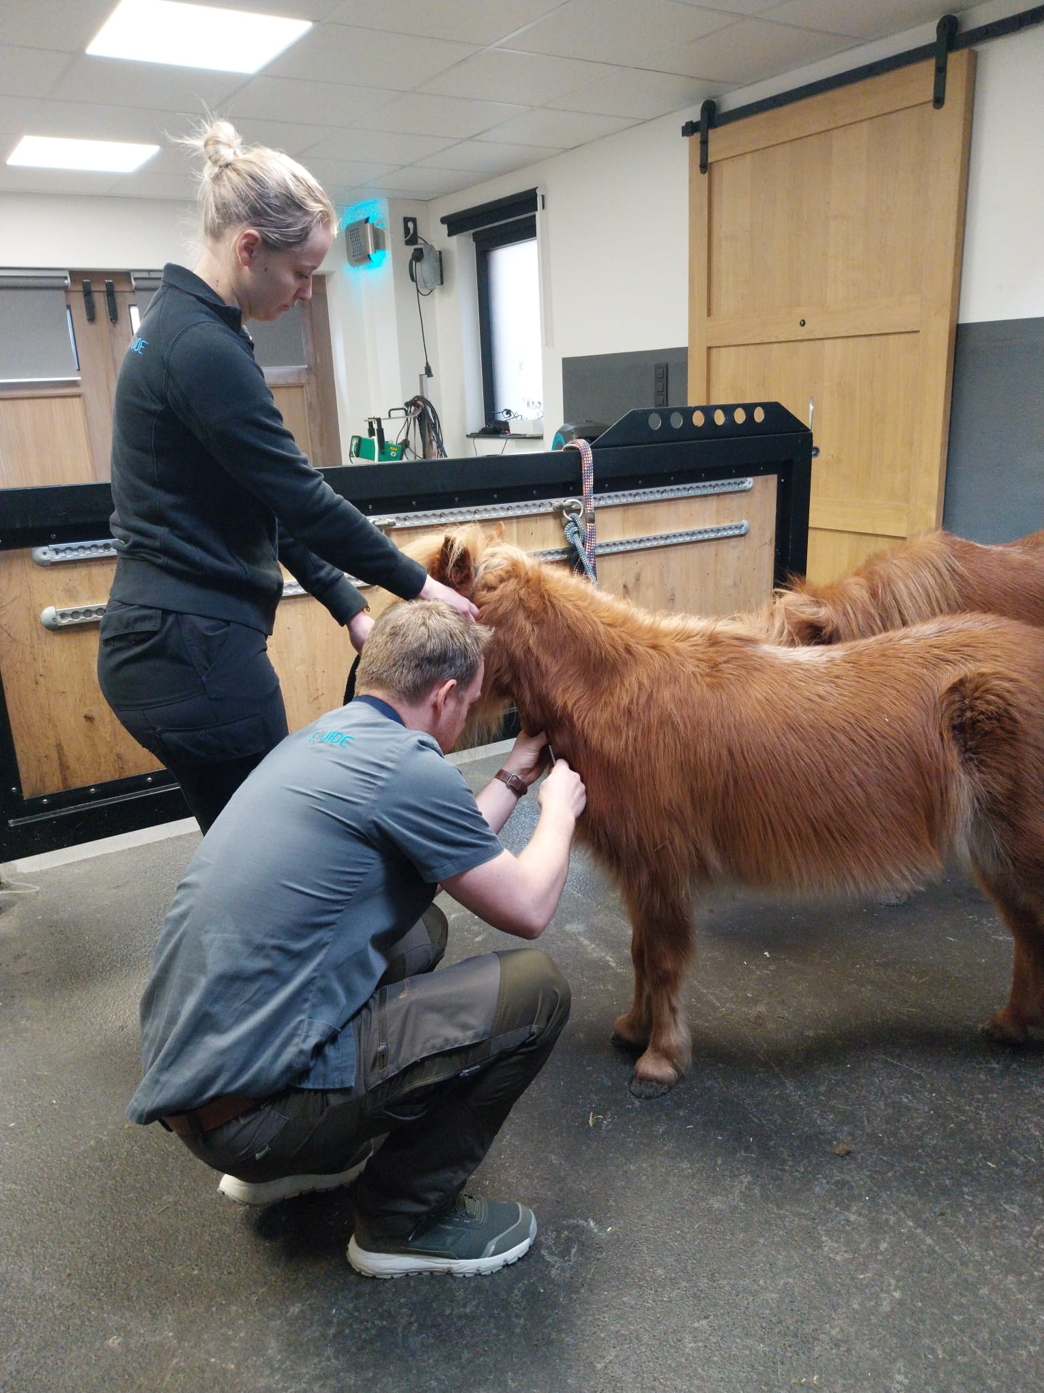
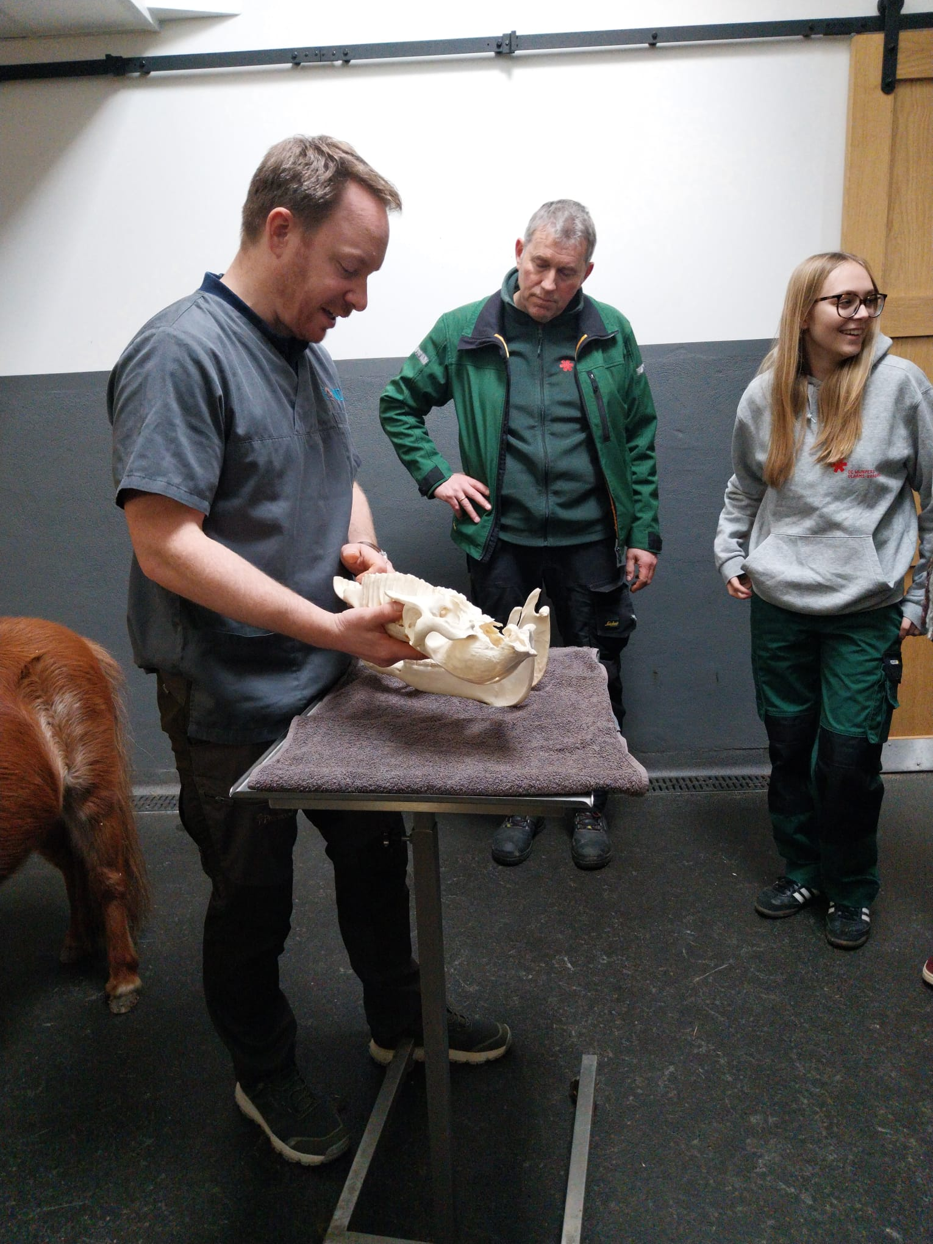
Bezoek: paardentandarts Equide / Wouter Demey

Slide 30
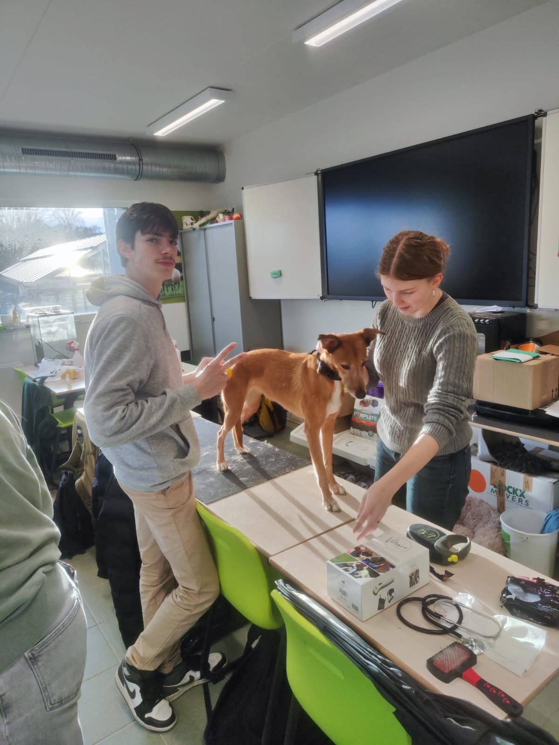
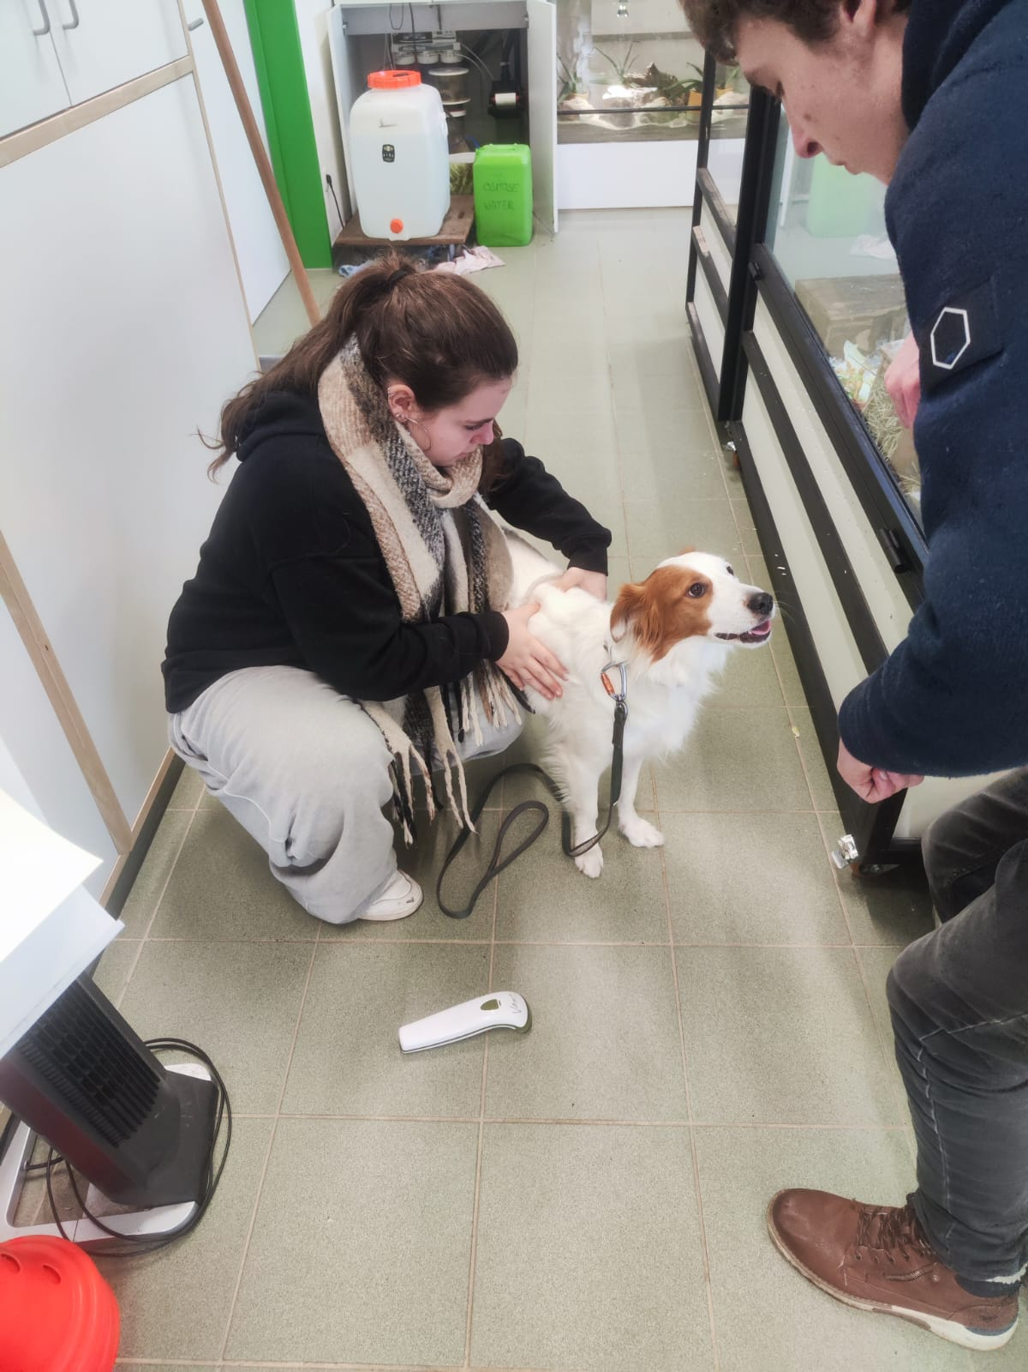
Vachtverzorging, training en laserbehandeling.
Notes:
Vachtverzorging, training en laserbehandeling bij Xena, Tanny, Yara en de schoolhond Arcos. Samen met meneer Boonen gingen de leerlingen van 5 en 6 Dierenverzorgingstechnieken met veel zorg en enthousiasme aan de slag.
De honden kregen een grondige vachtverzorging, de nagels werden netjes getrimd en enkele kleine pijntjes werden professioneel behandeld met lasertherapie. Zo leerden de leerlingen niet alleen technieken, maar ook verantwoord omgaan met dierenwelzijn.
De trainingssessie werd afgesloten met een mooi resultaat: een nieuw aangeleerd commando, “high five”. Trots op het teamwork van zowel de leerlingen als de viervoeter

Slide 31
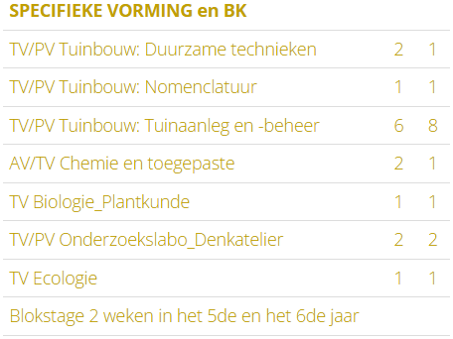
Lessentabel: SPECIFIEKE VORMING
TUINAANLEG EN –BEHEER
Interesse in groene ruimtes en
planten
Interesse in groei van planten en de technieken van tuinaanleg en -onderhoud
Focus op aanleg, onderhoud en beheer van tuinen
  Beplantingsplan
  Aanleg van verharding (klinkers, boordstenen, hout, natuursteen,..)
  (zwem)vijvers
  Tuinverlichting
  Onderhoud van tuinen
Werken met tuin-, park- en bosmachines en handgereedschappen

Slide 32
Wat houdt de richting in?
Duurzame technieken | Nomenclatuur
Duurzame en milieuvriendelijke technieken toepassen in tuinaanleg en -onderhoud. Ziekten en plagen herkennen en gepast bestrijden. Correct en verantwoord omgaan met gewasbeschermingsmiddelen (fytolicentie P2). Ecologische principes integreren in professioneel groenbeheer. | Planten correct herkennen en benoemen (Nederlandse en wetenschappelijke naam). Soortenkennis toepassen bij beplantingsplannen. Inzicht verwerven in plantengroepen, families en groeikenmerken. De juiste plant op de juiste plaats kiezen.

Slide 33
Wat houdt de richting in?
Tuinaanleg en – beheer | Chemie
Tuinen en groenzones aanleggen volgens plan (beplanting, verharding, vijvers, verlichting). Praktische vaardigheden ontwikkelen in aanlegtechnieken. Onderhoudstechnieken correct uitvoeren (snoeien, maaien, hagen scheren). Machines, gereedschappen en meetapparatuur (zoals laser) veilig gebruiken. Samenwerken en klantgericht handelen in een professionele context. | Inzicht verwerven in bodem- en waterchemie. pH, nutriënten en kringlopen begrijpen in functie van plantengroei. De invloed van meststoffen en stoffen op bodem en milieu analyseren. Chemische kennis toepassen in duurzame groenaanleg.

Slide 34
Wat houdt de richting in?
Biologie: Plantkunde | Onderzoekslabo
Inzicht krijgen in de bouw en werking van planten. Groeiprocessen zoals fotosynthese en voortplanting begrijpen. Relaties tussen plant, bodem, klimaat en milieu analyseren. Wetenschappelijke kennis toepassen bij aanleg en beheer van tuinen. | Wetenschappelijk leren werken via experimenten rond bodem, water en plantengroei. Metingen uitvoeren en resultaten correct analyseren en rapporteren. Problemen in groenbeheer onderzoeken en oplossingen formuleren. Theorie uit biologie en chemie koppelen aan praktijktoepassingen.

Slide 35
Wat houdt de richting in?
Ecologie
Inzicht verwerven in ecosystemen en natuurlijke processen. De samenhang tussen bodem, plant, klimaat en milieu begrijpen. Ecologische effecten van tuinaanleg en -onderhoud beoordelen. Biodiversiteit bevorderen in tuinen en groene ruimtes.

Slide 36
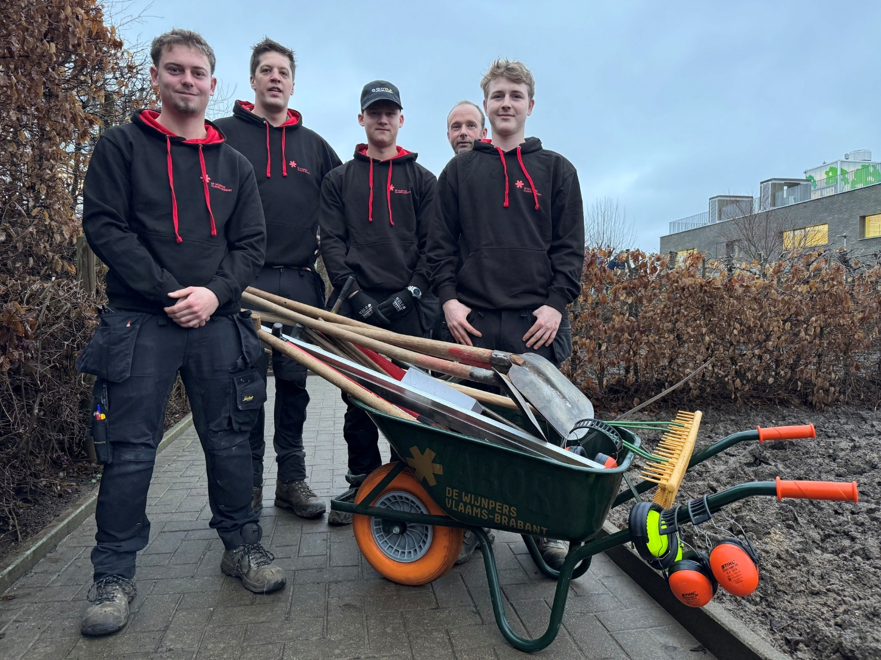
DEELNAME: BELOFTEVOLLE HOVENIER

Slide 37
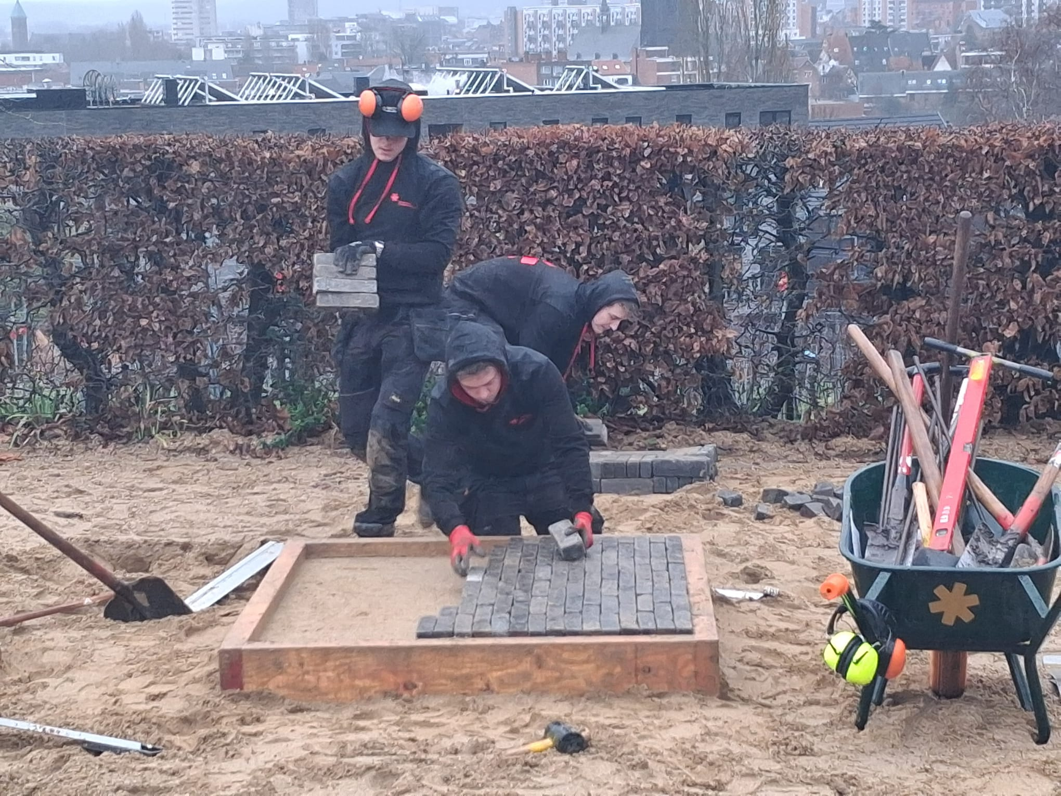
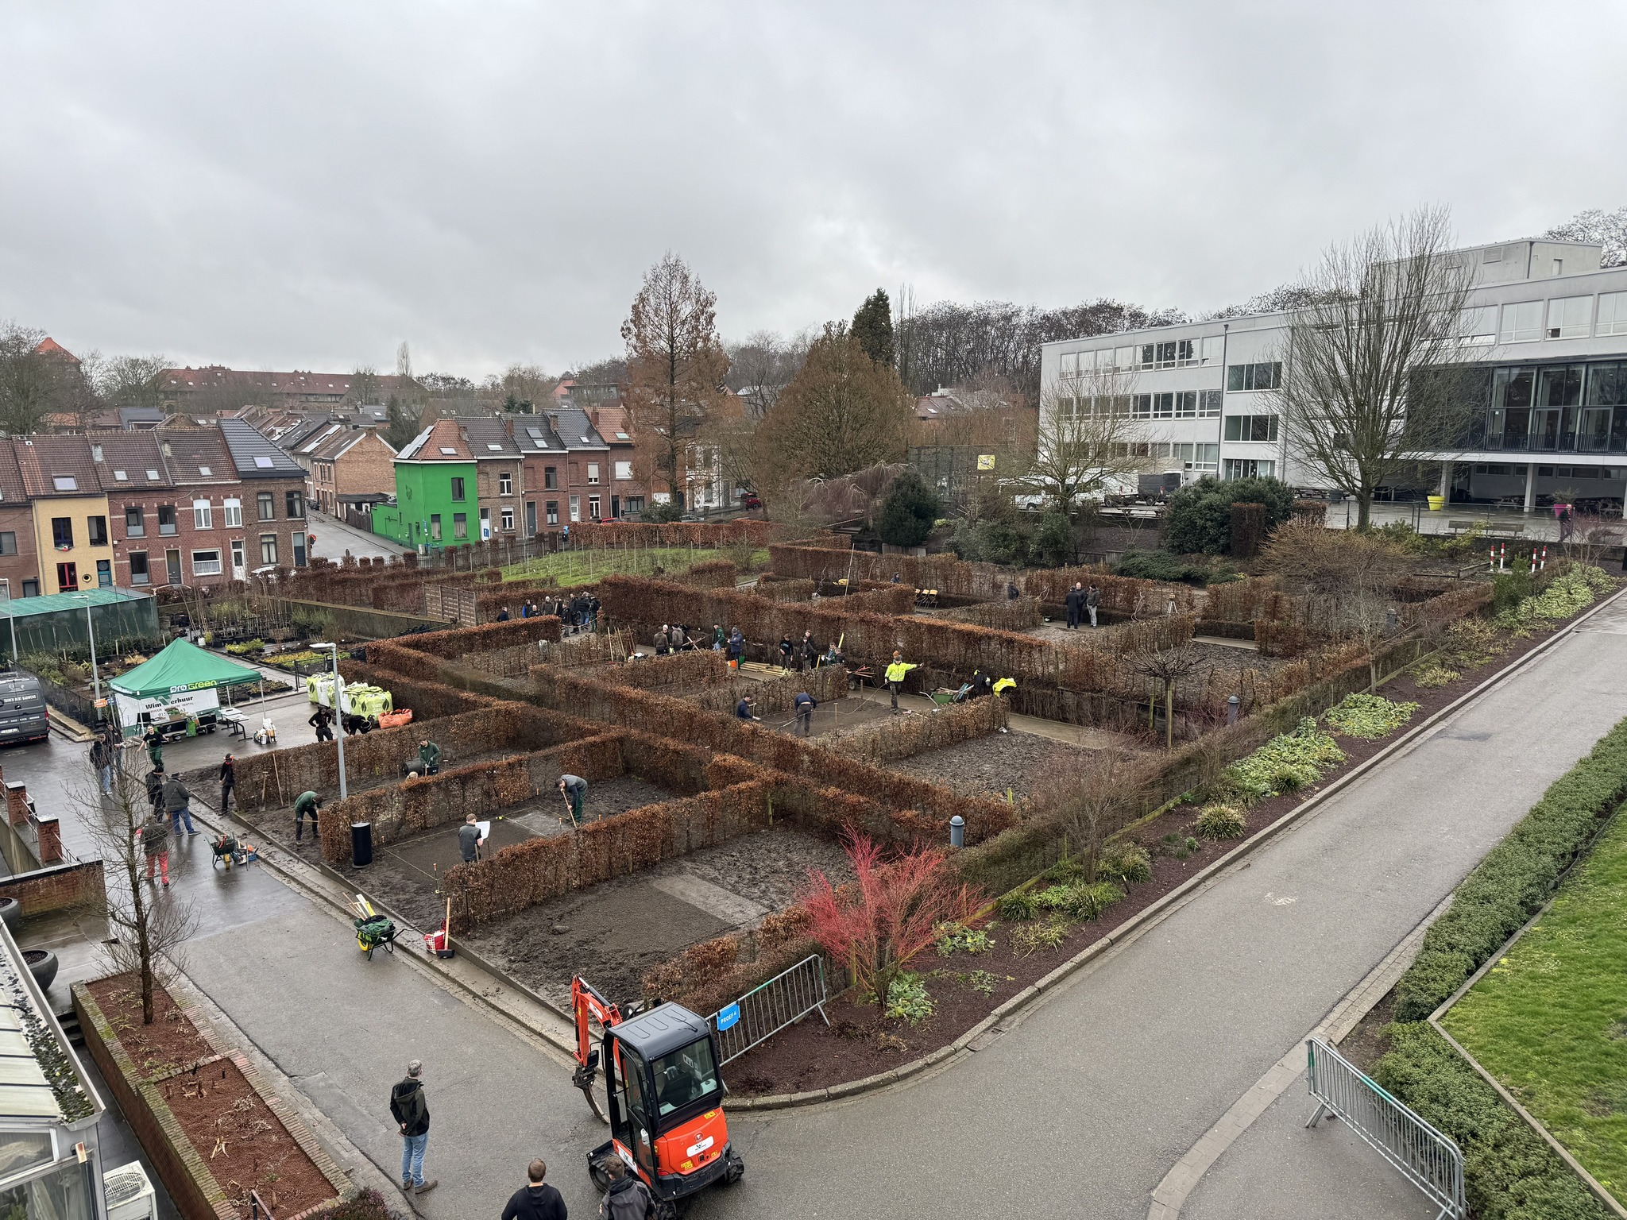

Slide 38
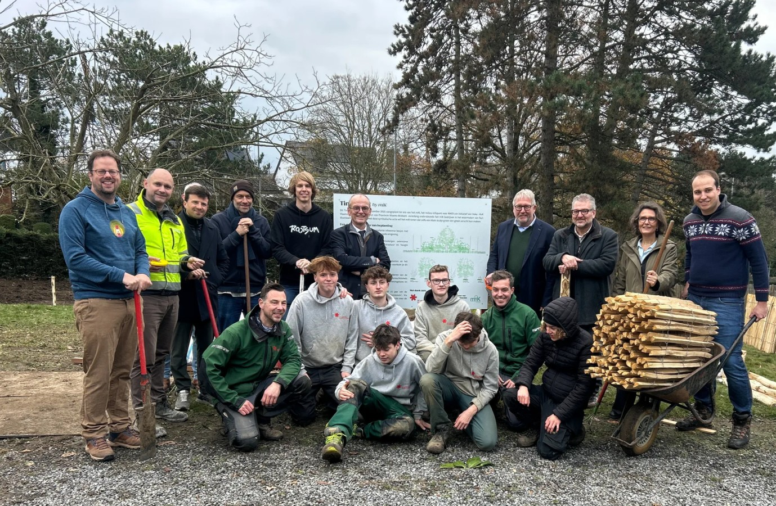
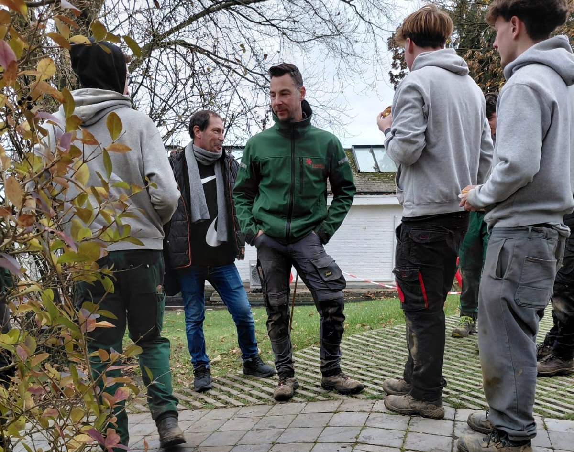
AANLEG TINY FOREST

Slide 39
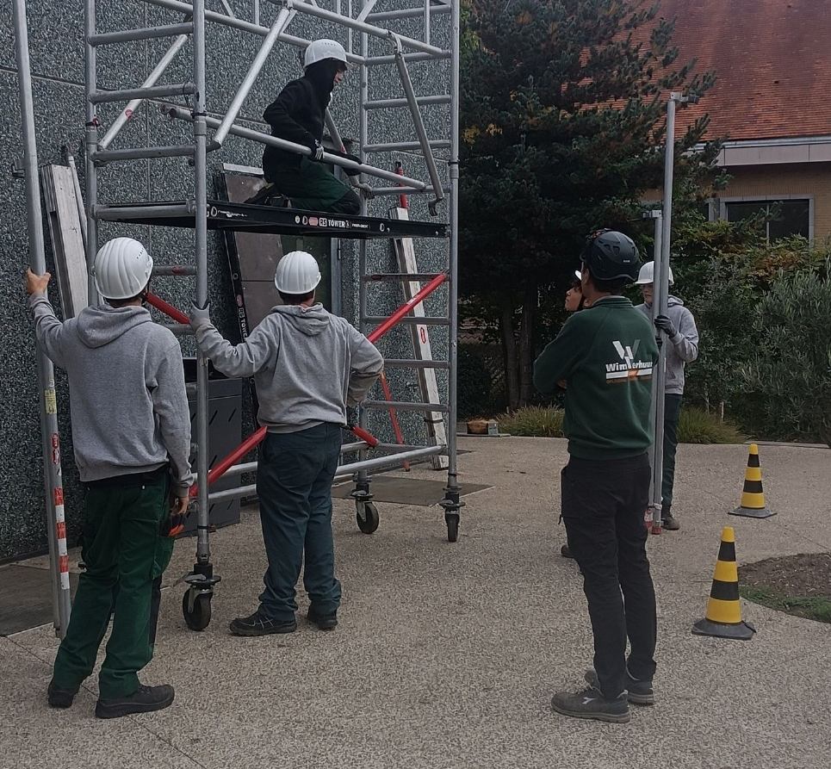
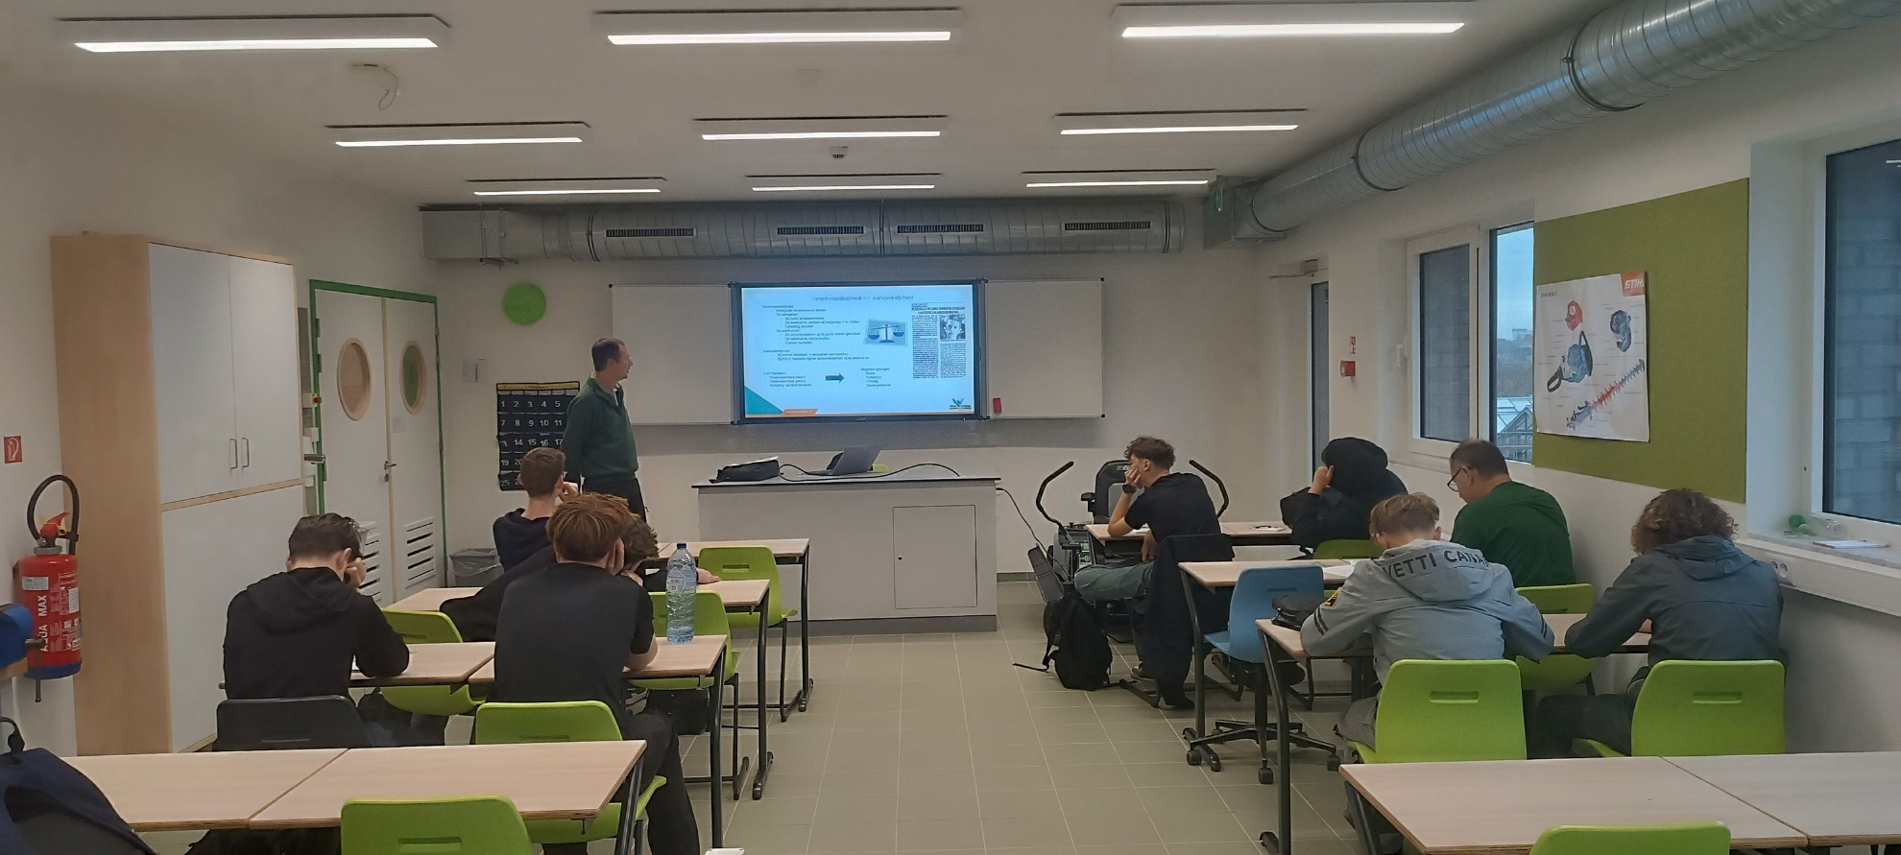
WERKEN OP HOOGTE

Slide 40
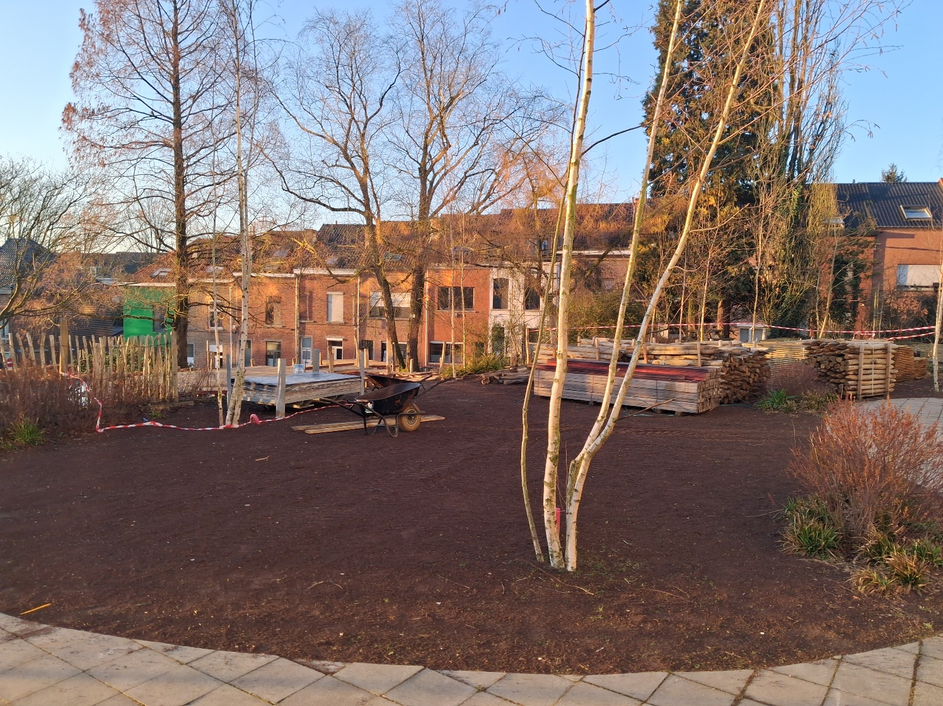
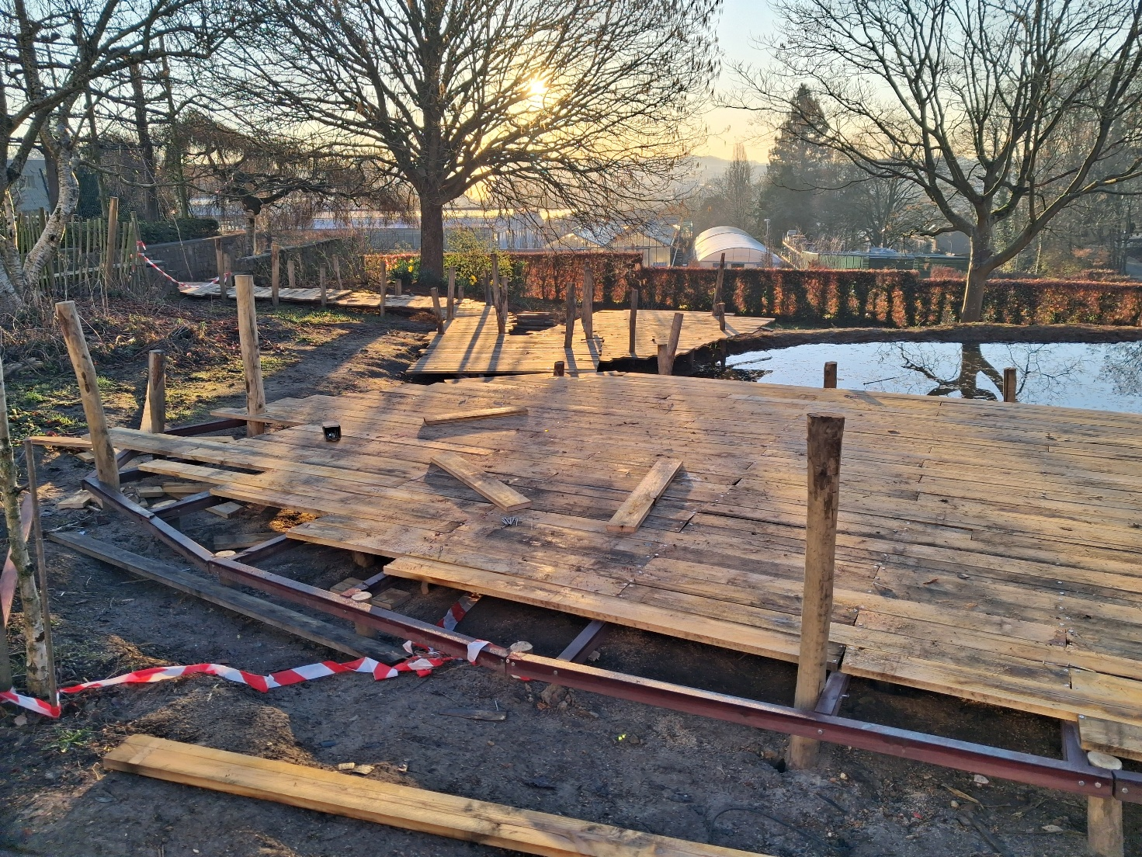
PROJECTEN: GROENBLAUWE PAREL – NATUUR IN JE SCHOOL

Slide 41
Vervolgstudies en carrièremogelijkheden

Slide 42
Vervolgstudies en carrièremogelijkheden
Doorstromen naar graduaatopleiding, bijv.
Productiebeheer Land- en Tuinbouw
Groenvoorziening
Ecologische Tuin en Landschapsinrichting
➔ Praktijkgerichte opleiding in hoger onderwijs.
➔ Duurt in regel TWEE jaar.

Slide 43
Vervolgstudies en carrièremogelijkheden
Doorstromen naar bachelor-opleiding, bijv.
Agro- en Biotechnologie
Landschaps en – Tuinarchitectuur
Toegepaste Plantwetenschappen
……

Slide 44
Vervolgstudies en carrièremogelijkheden
Doorstromen naar 7de JAAR DUAAL!
DUAAL groenaanleg en -beheer
DUAAL plant en milieu
DUAAL dier en milieu
DUAAL groendecoratie
DUAAL natuur- en groentechnieken
REDEN: EXTRA PRAKTIJKERVARING + ATTESTEN + MOGELIJKHEID TOT BUITENLANDSE STAGE!

Slide 45
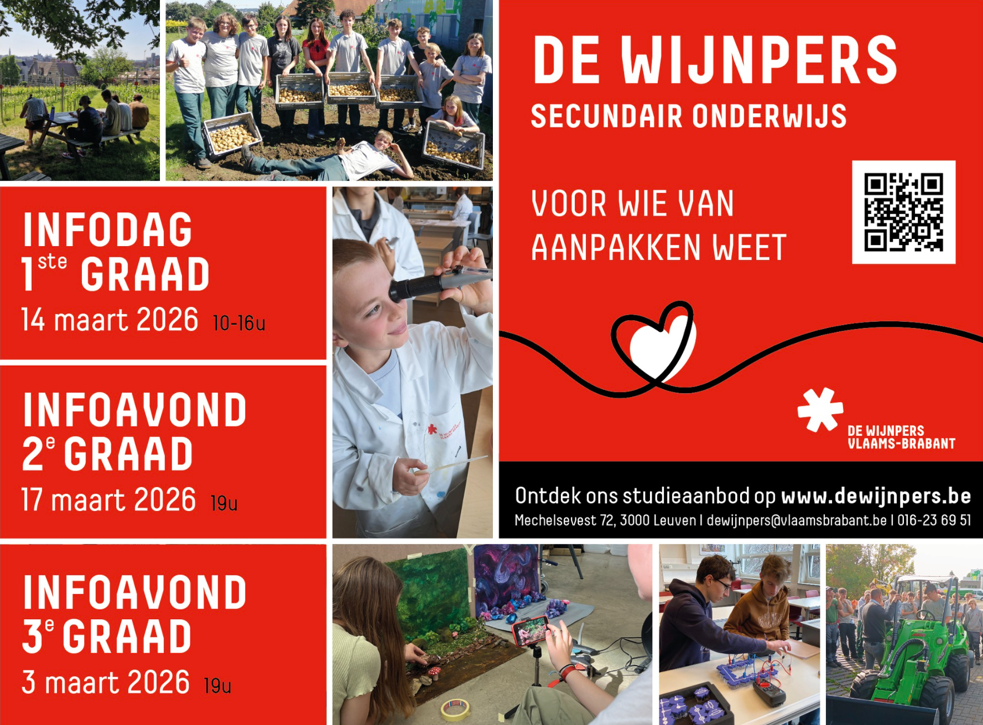
Notes:
Wim

Slide 46
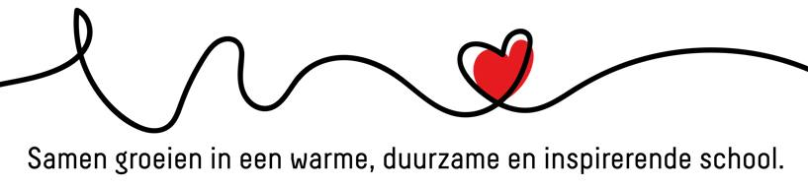
VRAGEN?

Slide 47
Dankjewel voor jullie aandacht!

